Slide 1

Історія української літератури 2
Друга половина ХІХ століття

Slide 2
Основа курсу
1. Початки новодобого українського театру (драматична творчість Котляревського, Костомарова й інших).
2. Народження та розвиток українського критичного реалізму (Іван-Нечуй Левицький, Панас Мирний).
3. Нова реалістична драма (Іван Карпенко-Карий, Марко Кроповницький, Михайло Старицький).
4. Політична та культурна ситуація на Україні кінця ХІХ століття. Царський указ 1876 року та його вплив, перенесення літературного життя в Галичину.
5. Поетична творчість Івана Франка (початки, жанри, мотиви, поетика).
6. Віршована епіка, проза та драма Івана Франка.
7. „Покутська трійця“. Василь Стефаник і початки українського експресіонізму.
8. Сатирична творчість Леся Мартовича та лірична проза Марка Черемшини.
9. Творчість Ольги Кобилянської та початки українського символізму.
10. Михайло Коцюбинський – перший український імпресіоніст.
11. Поезія Лесі Українки (мотиви, жанри, поетика). Драматичні поеми.
12. Початки українського модернізму.

Slide 3
Семінари
28. 3. – Панас Мирний «Повія» –
4. 4. – Іван Франко «Захар Беркут» –
    Іван Франко «Малий Мирон» –
    11. 4. – Іван Франко «Борислав сміється» -
Іван Франко «Украдене щастя» –
    25. 4. – Василь Стефаник «Новина», «Камінний хрест» –
    2. 5. – Лесь Мартович «Мужицька смерть» –
    9. 5. – Ольга Кобилянська «Людина» –
    16. 5. – Михайло Коцюбинський «Фата Моргана» –
Михайло Коцюбинський «Тіні забутих предків»
    23. 5. – Леся Українка «Лісова пісня» –

Slide 4
Початки новодобого українського театру
(драматична творчість)
У 1819 р. на сцені Полтавського театру з’явилася «Наталка Полтавка».
Побутові картини:
Г. Квітка-Основ’яненко «Щира любов», «Сватанні на Гончарівці»
Кирило Тополя «Чари»
Яків Кухаренко «Чорноморський побит»
Нову українську драму характеризує в першу чергу те, що вона звернулась до зображення життя, побуту, моралі, інтересів селянина – найбільш численної тоді верстви трудящих.
Під значним впливом водевіля Котляревського були написані пізніше водевілі «Бой-жінка» Квітки-Основ’яненка і “Куммірошник, або Сатана в бочці” Василя Дмитренка.
П’єса невідомого автора «Любка, или сватанье в с. Рихмах»
Кирило Тополя «Чары, или несколько сцен из народных былей и рассказов украинских» і «Чур-чепуха, или несколько фактов из жизни украинского панства»

Slide 5
Початки новодобого українського театру
(драматична творчість)
Стецько Шереперя (справжнє ім’я і прізвище — Степан Писаревський) «Купала на Ивана».
Справжній зразок творчого використання фольклору показав трохи пізніше Шевченко. У драмі «Назар Стодоля» також зустрічаємо обрядові картини сватання та вечорниць.
На п’єсах Квітки-Основ’яненка, присвячених зображенню життя селянства, помітно відбились протиріччя між консервативними суспільно-політичними поглядами автора і тим, що він, як художник, бачив у дійсності.
Григорій Квітка-Основ’яненко «Сватання на Гончарівці» та «Щира любов»
Дуже симптоматичною була в п’єсах і критика окремих сторін кріпосницької дійсності.
В найбільшій мірі така тенденція виявилася у двох комедіях Квітки-Основ’яненка «Шельменко – волостной писарь» і «Шельменко-денщик». Критика ця, звичайно, ще несмілива, одностороння, вона грунтувалася переважно на бажанні показати суспільні пороки як породження не всієї тодішньої системи, а окремих недоброчесних людей, яких, зрештою, закон переслідує і карає, але об’єктивний зміст її виходив за межі суб’єктивних авторських намірів.

Slide 6
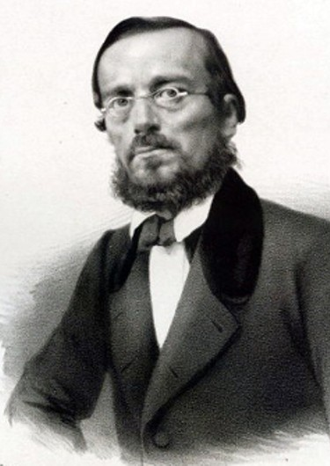
Драматична творчість Миколи Костомарова та Тараса Шевченка
В кінці 30-х – на початку 40-х років з’являються історичні драми М. Костомарова «Сава Чалий», «Переяславська ніч» і «Украинские сцены из 1649 года» – перші спроби історичного жанру в новій українській драматургії.
Основоположником демократичного спрямування в українській історичній драматургії був Шевченко.
Шевченко - трагедія «Никита Гайдай»
Велику роль у розвитку української драматургії і театру відіграла драма Шевченка «Назар Стодоля».

Slide 7
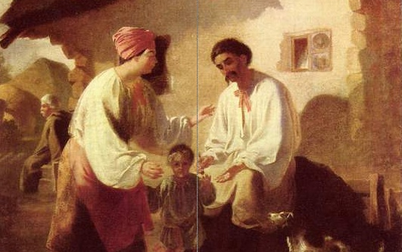
Народження та розвиток українського критичного реалізму
Принципи критичного реалізму :
правдивість деталей; правдивість типових характерів; достовірність типових обставин.
Однією з головних рис критичного реалізму є відтворення життя «у формах самого життя».
Для творів українського критичного реалізму характерним є всебічне змалювання дійсності, показ життя народу не тільки в побуті, а і в його соціальних виявах, класових суперечностях, засудження не тільки окремих вад тогочасного суспільства, а й нещадне викриття з позицій народних прагнень і інтересів всього експлуататорського ладу, самодержавства, національного гноблення, утвердження громадянських прав трудящих людей.

Slide 8
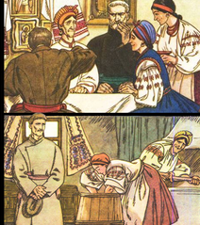
Іван-Нечуй
Левицький
Повість «Кайдашева сім’я» 1879-й рік.
Іван Франко про цей твір: «Повість Кайдашева сім’я належить до найкращих оздоб українського письменництва.»
У повісті «Кайдашева сім’я» стосунки між дійовими особами визначає патріархальна ментальність, в силовому полі якої перебувають усі. Головною причиною домашнього пекла у повісті «Кайдашева сім’я» є патріархальна ментальність, побутовізм. Тема твору – показ на прикладі однієї родини життя українського пореформеного селянства. Події цього твору відбувається в селі, що розкинулось навколо річки Рось, недалеко від Богуслава. Село називається Семигори. Головна думка повісті — це показ буденних ситуацій, у яких відбувається змізеріння людської душі, зумовлене постійною залежністю людей від матеріальних нестатків. Духовна роз'єднаність зумовлена відсутністю прагнення зрозуміти один одного. Це отруює життя і батьків, і їхніх синів та невісток.
Персонажі:
Омелько Кайдаш — голова сім’ї (був добрим селянином, втопився п’яний у Великодню п’ятницю). Портрет Омелька Кайдаша: «Широкі рукава закачалися до ліктів, з-під рукавів було видно здорові загорілі жилаві руки. Широке лице було сухорляве й бліде, наче лице в ченця. На сухому високому лобі набігали густі дрібні зморшки. Кучеряве посічене волосся стирчало на голові, як пух, і блищало сивиною.»
Маруся Кайдашиха — його дружина; Карпо Кайдашенко — старший син; Лаврін Кайдашенко — молодший син; Мотря Кайдашенчиха — старша невістка; Мелашка Кайдашенчиха — молодша невістка
Другорядні персонажі: Параска Гришиха, Палажка Солов'їха
Художні порівняння в описах персонажів: «куслива, як муха в Спасівку; в Палажки очі витрішкуваті, як у жаби, а стан кривий, як у баби; Хівря доладна, як писанка; ходить легенько, наче в ступі горох товче; говорить тонесенько, мов сопілка грає; дівчина, гарна, як квіточка, червона, як в лузі калина, тиха, як тихе літо; лице, як віск, як лице в ченця, бліде; Ой, гарна ж дівчина, як рай, мов червона рожа, повита барвінком!»

Slide 9
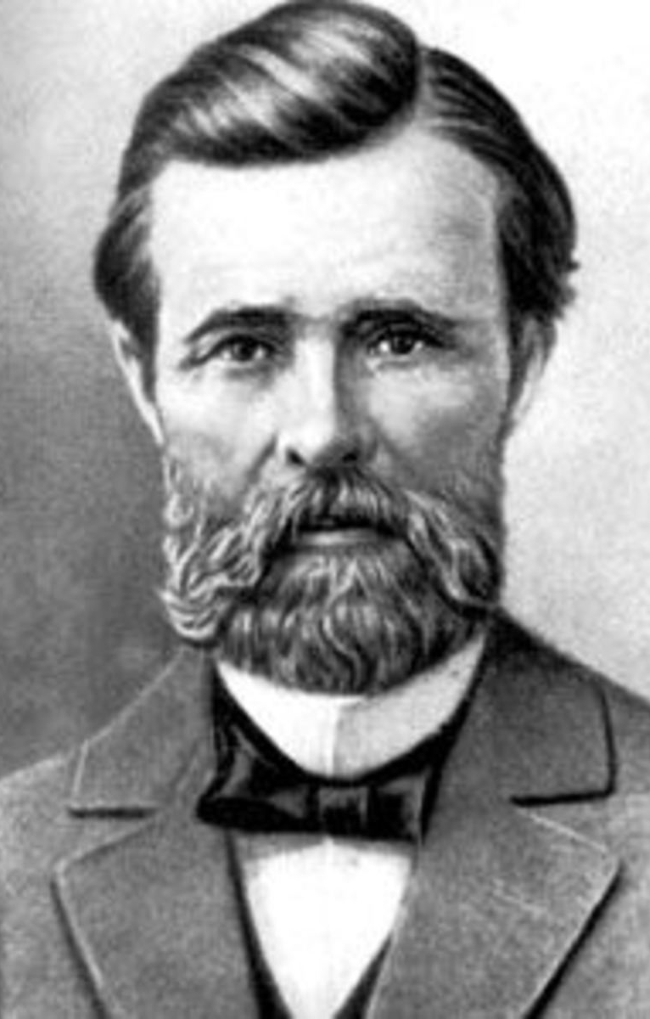
Іван Нечуй-Левицький повість «Микола Джеря» 1878
Соціально-побутова повість, присвячена Лисенкові
Події відбуваються у селі Вербівка
Контраст між покликанням людини до чогось високого та її щоденним життям, яке руйнує такі прагнення.
Тема твору: розповідь про життя Миколи Джері та його сім'ї, а також змалювання життя людей під гнобленням панщини та боротьбу з нею.
Ідея твору: показати незламний дух народу, його непокірність панам.
Повість «Бурлачка» - про знедолену дівчину-наймичку

Slide 10
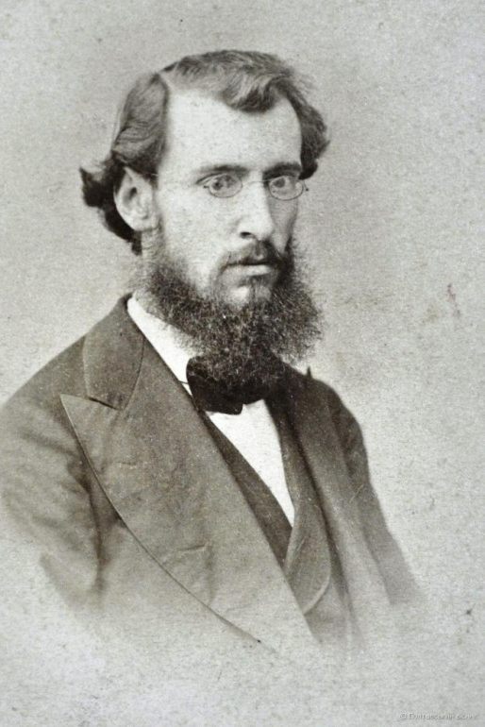
Панас Мирний
Справжнє ім’я – Панас Рудченко
1872 - перші публікації у львівському журналі «Правда», перший твір підписаний псевдонімом вірш «Україні», перший прозовий твір – оповідання «Лихий попутав».
1872 – нарис «Подоріжжя від Полтави до Гадяча». Головний герой Гнидка – прототип Чіпки (з роману «Хіба ревуть воли як ясла повні?»). По дорозі до Гадяча Панас Мирний почув історію, яка пізніше лягла в основу роману.
Роман «Повія» - перші дві частини Михайло Старицький надрукував в альманасі «Рада» (1883, 1884), третю частину надруковано в 1919 році в журналі «Літературно-науковий вісник», а в 1928 році роман надрукований повністю (вже після смерті автора). Цей роман – найвище досягнення реалістичної творчості автора. Екранізовано І. Кавалерідзе в році 1961.
Оповідання «Морозенко» (1885) - майстерно змальовано уявний світ дитини, своєрідне сприйняття дитиною природи, де переплітається дійсність і фантазія.
Автор повість «П’яниця» (1874), «Лихі люди» (інша назва «Товариші»; 1877)
Автор драми «Лимерівна» (1886), повторно грається в театрі ім. Франка в Києві (1968, 2019)
Роман «Хіба ревуть воли, як ясла повні?» (1875, надрукований у 1880 р.)

Slide 11
Український театр і драматургія 70–90-х років ХІХ ст.
Після Емського указу 1876 року літературне життя України завмерло за невеликим винятком аматорських драматичних гуртків, організаторами яких були талановиті драматурги, режисери й артисти М. Старицький, М. Кропивницький та І. Карпенко-Карий (Тобілевич).
У 1882 році з дозволу міністра внутрішніх справ у Києві було поставлено п’єсу Шевченка «Назар Стодоля» за участі М. Садовського і М. Кропивницького – початок українського професійного театру.
1883 р. – «інвестор» українського театру – Михайло Старицький
Упродовж десяти років (1883–1893) було на найвищому державному рівні заборонено ставити українські п’єси на Київщині, Полтавщині, Чернігівщині, Поділлі, Волині. Цензура обмежувала репертуар побутовою тематикою, було заборонено переклади з іноземних мов, історичні сюжети, а слова «козак», «рідний край» та подібні до них – гарантували заборону.
До багатьох заборон та обмежень українського театру додалася ще й вимога обов’язково грати п’єсу російську на стільки ж актів, скільки мала українська п’єса.

Slide 12
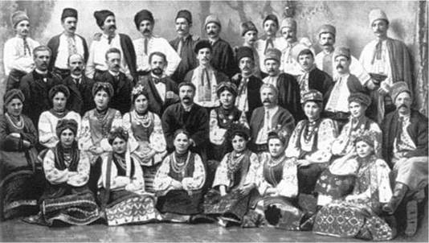
Український театр і драматургія 70–90-х років ХІХ ст.
У 1885 році трупа розділилася на дві. До Марка Кропивницького перейшла більшість основного складу, а Михайлу Старицькому довелось усе починати спочатку.
У 1886 році неймовірний успіх супроводжував трупу М. Кропивницького, зокрема виступи її в Петербурзі.
У 1887 році трупа М. Кропивницького виступала в московському Малому театрі. Найбільший успіх Марії Заньковецької у ролі Харитини («Наймичка» І. Карпенка-Карого).
Микола Садовський
У 1890 році Іван Карпенко-Карий і Панас Саксаганський створили «Товариство російсько-малоросійських артистів», яким керував наймолодший із братів – Панас Саксаганський.
Як режисер П. Саксаганський утверджував на сцені соціально-психологічну драму, відійшовши від принципу етнографізму, культивованого значною мірою театром М. Старицького і М. Кропивницького.

Slide 13
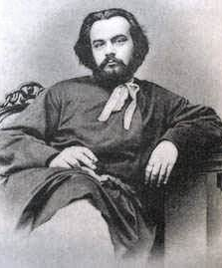
Михайло Старицький
Театральна діяльність
Твори Михайла Старицького поєднують у собі критичний реалізм і романтизм, особливо в творах на історичну тематику.
П’єси:
соціально-психологічні драми («Не судилось», «Талан», «У темряві», «Крест жизни»), соціально-побутові драми («Ой не ходи, Грицю, та й на вечорниці»),
історичні твори («Богдан Хмельницький», «Оборона Буші», «Маруся Богуславка», драматична поема «Остання ніч»).
твори на запозичені сюжети: оперета «Чорноморці», інсценізації творів М. Гоголя («Різдвяна ніч», «Сорочинський ярмарок», «Тарас Бульба»), «За двома зайцями» (переробка драми І. Нечуя-Левицького «На Кожум’яках»), «Крути, та не перекручуй» (переробка п’єси Панаса Мирного «Перемудрив»), «Циганка Аза», «Юрко Довбиш»

Slide 14
Михайло Старицький
Поетична творчість
Публікувати поезії почав з 1865 року, в журналах «Правда», «Нива», «Зоря», «Літературно-науковий вісник», «Дзвінок», «Молода Україна» та газетах «Буковина», «Діло», «Руслан», у різних збірниках, антологіях та альманахах.
Поетичні збірки: «З давнього зшитку. Пісні і думи» (1881, частина 1), «З давнього зшитку. Пісні і думи»(1883, частина 2), «Поезії М. Старицького» (збірка підготовлена автором у 1903 році і видана після його смерті дочкою Людмилою у 1908 р.).
Один із найсильніших мотивів лірики М. Старицького – мотив слов’янства («Смерть слов’янина», «Слов’янська доля»), в яких розмірковує про історичну долю слов’ян, звертається до них із закликом до згоди, братерства, єднання («До слов’ян»), до спільної боротьби проти ворога («На прю!»).
Переклади сербських дум і пісень, у 1876 році видав їх окремою книжкою «Сербські думи і пісні».
Наступними темами поезій є тема звернення до сучасників, заклику до невпинної творчої праці на користь народу («Нива»); мотив докору за байдуже, хижацьке ставлення до природи, недбале господарювання («За лихими владарями»), турбота про долю рідного слова, просвіти народу («До Шевченка», «Темрява», «Сиділи ми, каганчик миготів», «Ой знущались з мого слова»).
Поезії про знедолених у місті й селі («Швачка», «Край коминка», «Місто спить»), про трагічну заробітчанську долю, коли кращі роки життя молодь змушена марно проводити в пошуках порятунку від голодної смерті («Весна»).
Любовна лірика відображає то палкі почуття й переживання закоханого юнака, який чекає побачення з коханою у весняному саду («Виклик», «Ждання»), то виразні байронівські мотиви розчарування в житті й коханні, застереження подруги перед пізнанням сутності світу («До подруги»).

Slide 15
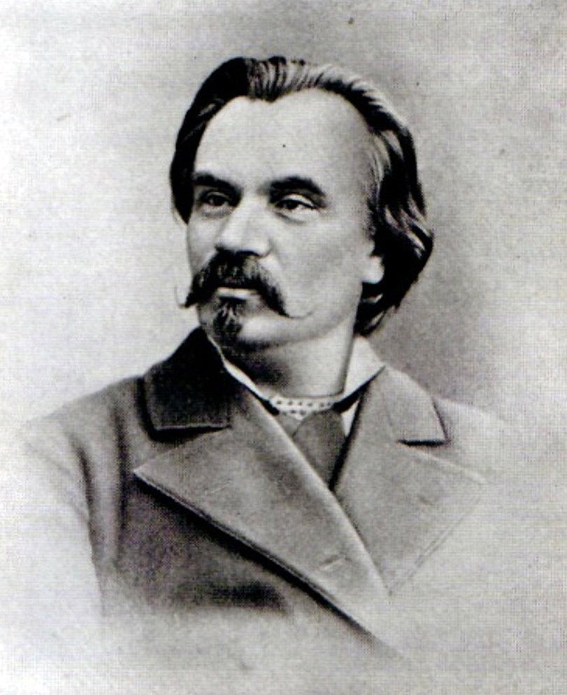
Мотиви лірики Михайла Старицького
туга й безнадія у бідності, ностальгія за кращим минулим («І знов нудьга», «Нема правди»);
заклики до молоді працювати й жити для батьківщини («До молоді»);
передчуття смерті і на його тлі – роздуми про пережите, підсумок безрадісного життя («Коли засну навіки в домовині»);
любов до України («До України»);
роздуми про призначення поета («Поету»).
Переклади творів Шекспіра, Байрона, Гете, Гюго та ін., сербський епос, а також для російської аудиторії М. Старицький перекладав поезії Гребінки, Лесі Українки, інших авторів.

Slide 16
Історична проза Михайла Старицького
Романи письменника присвячені в основному добі козаччини: «Богдан Хмельницький» (трилогія), дилогія «Молодість Мазепи» й «Руїна», романи «Останні орли», «Розбійник Кармелюк», повісті «Облога Буші», «Чорний диявол», «Перші коршуни», «Заклятий скарб» та інші. Усі вони за винятком «Облоги Буші» написані російською мовою, бо автор друкував їх у газеті «Московский листок» і часто цим забезпечував їй великі тиражі.
Роман «Молодість Мазепи»
Роман «Руїна»
Роман «Останні орли» (1901) – присвячений добі гайдамаччини, це своєрідна інтерпретація Шевченкових «Гайдамаків».
Роман «Розбійник Кармелюк» (1903) – події відображені в європейському контексті. Підкоривши Європу, Наполеон у 1812 році рушив на Росію. Польське панство на Поділлі вітає його похід, адже Наполеон пообіцяв йому, перемігши Росію, повернути Польщі державність. Янко Кармелюк – кріпак одного з польських магнатів, Пігловського.
Найвизначнішим твором за широтою охоплення історичних подій, як і за художнім рівнем, є трилогія «Богдан Хмельницький» («Перед бурею. Історичний роман з часів Хмельниччини» (1894), «Буря» (1896), «Біля пристані» (1897)), в якій розгорнуто перед читачем одну із найгероїчніших сторінок української історії – події визвольної війни українського народу проти польської шляхти 1648–1654 років.

Slide 17
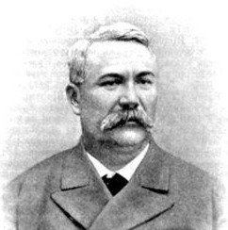
Іван Карпенко-Карий
(Іван Тобілевич)
На межі ХІХ і ХХ століть І. Карпенко-Карий став творцем новітньої суспільної драми, яка втілилась у всіх класичних жанрах – драми, комедії, трагедії.
Оповідання (кінець 70-х років): Із кількох написаних оповідань лише одне («Новобранець»), підписане псевдонімом Гнат Карий, було надруковане Михайлом Старицьким в альманаху «Рада».
Спрямування його драматичної творчості: орієнтування на реалістично-побутовий театр (соціально-побутова драма «Бурлака» і сатирична комедія «Підпанки») і на театр романтично-побутовий («Бондарівна»), що свідчило про стильовий синкретизм у всій спадщині І. Карпенка-Карого.
Соціально-психологічна драма і комедія
Однією з найкращих стала п’єса «Наймичка», в якій автор розкрив у морально-етичному плані тему «нових хазяїнів» села.
Тема трагічної долі жінки – драма «Безталанна»

Slide 18
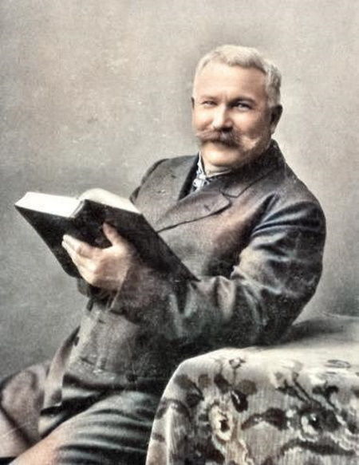
Сатирична комедія Івана Карпенка-Карого
Найвідоміші його твори в цьому жанрі – «Мартин Боруля», «Розумний і дурень», «Сто тисяч», «Хазяїн», «Суєта», «Житейське море».
«Мартин Боруля» – в основу сюжету покладено невигадану анекдотичну історію гонитви селянина за дворянством і втрати надії на нього через прикрий недогляд писаря в минулі роки – розбіжність в одній букві прізвища.
«Сто тисяч» і «Хазяїн» - драми, в яких страждання утверджується й розширюється аж до розкриття психології і принципів діяльності землевласника-мільйонера.
Найцікавішими у творчому доробку І. Карпенка-Карого є дві драми незавершеної трилогії «Суєта» і «Житейське море» (третя частина – «Старе гніздо»).

Slide 19
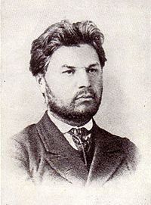
Марко
Кропивницький
Передусім був актором. Крім того, був відомий і як композитор, виконавець: написав кілька відомих романсів («Де ти бродиш, моя доле», «Соловейко», «Удовиця», «За сонцем хмаронька пливе»), здійснював музичне оформлення спектаклів.
У творчому доробку М. Кропивницького-драматурга – понад чотири десятки п’єс. Першою була драма «Микита Старостенко, або Не зчуєшся, як лихо спобіжить» (яку пізніше переробив і назвав «Дай серцеві волю, заведе в неволю»). Це також інсценізації і переробки («Невольник» за Шевченком, «Вій» за Гоголем, «Енеїда» за Котляревським тощо), а особливо оригінальні твори: «Доки сонце зійде, роса очі виїсть», «Глитай, або ж Павук», «Де зерно, там і полова» (у пізнішій редакції – «Дві сім’ї»), «Конон Блискавиченко», «Супротивні течії», «Чумазий», «Олеся», «По ревізії» та інші.
Розвинув соціально загострену побутову драму, в якій торкався важливих проблем суспільства: жіночої недолі, рекрутчини, появи в українському селі новітнього хижацтва, легковажного ставлення ліберальної панської молоді до просвіти народу .

Slide 20
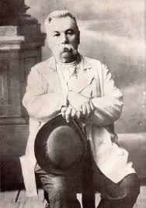
Драматургічна творчість Марка Кропивницького
Одна із найвідоміших драм М. Кропивницького – «Глитай, або ж Павук», головною постаттю якої є глитай Йосип Бичок, який, немов павук, обснував своїми позиками і процентами все село.
Сюжет драми «Доки сонце зійде, роса очі виїсть» нагадує історію із драми М. Старицького «Не судилось» Головна проблема твору – драматичні стосунки панича Бориса і дочки колишнього кріпака Оксани. Між ними – соціальна прірва, і Оксана це розуміє, але не може стримати свої почуття і вірить обіцянкам коханого одружитись із нею. Панич, обіцяючи Оксані шлюб, цілком щирий, але батьки його ще не збожеволіли і не збираються потурати синові, тому вони тиснуть на нього і погрожують позбавити спадщини. Борис вагається: іти за покликом серця чи послухати батьків.
У відомій п’єсі М. Кропивницького «Дай серцеві волю, заведе в неволю» також наявні вияви мелодраматизму. У ній є любовний трикутник, а дівчина Одарка в ньому чекає бідного, роботящого, порядного Семена і відкидає кохання багатого негідника Микити .

Slide 21
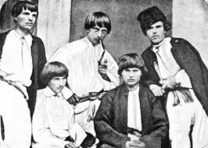
Політична та культурна ситуація на Україні кінця ХІХ століття.
Особливість української літератури – постійний і тісний зв’язок літератури з національно-визвольним, гуманістичним рухом, у якому вона міцніла й набува­ла снаги.
На літературному процесі відчутно відбивалася полі­тична роз’єднаність нації, що продовжувала перебувати у складі Російської та Австро-Угорської імперій
На східних і західноукраїнських землях спільним було те, що боротьба проти соціального поневолення дедалі тісніше поєднувалася з боротьбою про­ти політичного й національного гніту.
У 60-х роках в Україні набув значного поширення народницький рух. Групи «Землі і волі», а згодом «Народної волі» та «Чорного переділу» діяли в Києві, Харкові, Одесі, Полтаві й інших містах.
Учасники народницького гуртка «Київська комуна» (1873— 1874) вели пропаганду серед селян і робітників. Близьким до землевольців був полтав­ський гурток «Унія» (1875), до якого належав Панас Мир­ний.

Slide 22
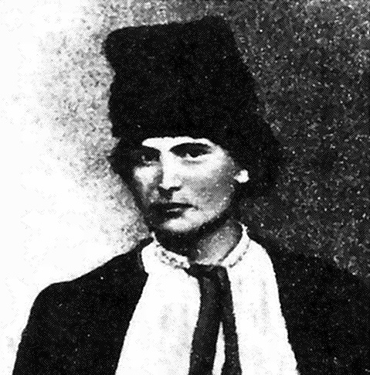
Політична та культурна ситуація на Україні кінця ХІХ століття.
У ряді міст України продовжували свою діяльність гро­мади, які об’єднували різні верстви інтелігенції — від по­літично поміркованих до радикальних
Специфічну групу в громадах, а подекуди й серед їх керівників становили так звані «хлопомани» — представники спольщеної шляхти, які сприйня­ли українські демократичні ідеали та брали найактивнішу участь у національних наукових, культурних, освітніх зма­ганнях.
Спочатку дещо романтичний, позбавлений виразного по­літичного забарвлення, й в основі своїй культурно-освітній громадський рух дістав узагальнену назву українофіль­ства.
М. Драгоманов, випереджаючи вже визначені для нього адміністративні та жандармські санкції, емігрував за кор­дон, де заснував вільну українську друкарню, розпочав видання збірок і журналу «Громада», створив своєрідний осередок політичної еміграції, який, за словами І. Франка, був «центром коли не українського руху, то української думки на протязі цілих 20-тьох літ».
Студент-хлопоман Володимир Антонович
у селянському вбранні. Світлина 1860 р.

Slide 23
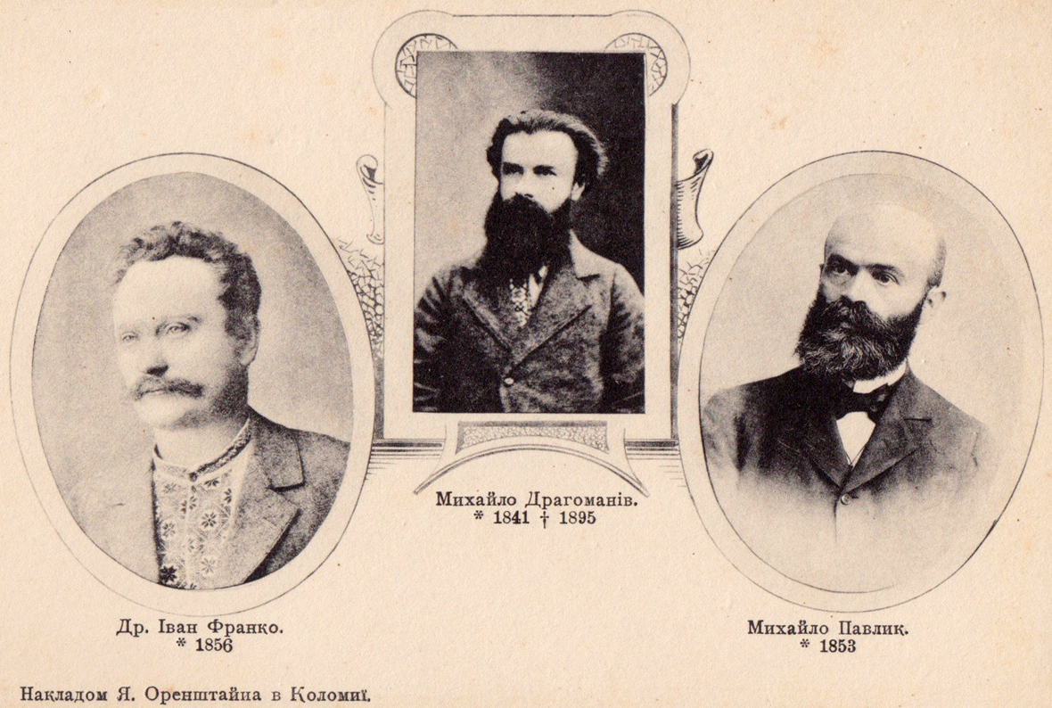
Політична та культурна ситуація на Україні кінця ХІХ століття.
Як і в усій Європі, в Україні значного розголосу набули різні модифікації соціалістичних ідей, зокрема в інтер­претації П.-Ж. Прудона, Ф. Лассаля, К. Маркса та Ф. Ен­гельса.
З ініціативи М. Драгоманова та Івана Франка у Львові було засновано «Русько-українська радикальна пар­тія» (1890), орієнтована на широкі кола трудящих Гали­чини.
Нові соціально-економічні обставини, розвиток визволь­ного руху створили більш сприятливі умови для розвитку суспільної думки, зокрема науки, мистецтва, літератури. Однак цензурні заборони та урядові переслідування, що особливо посилилися в цей період, численні репресивні ак­ції шовіністичних сил у царській Росії ускладнювали та гальмували, деформували й переривали процес розвитку української культури.
Емський указ 1876 р. разом із рядом додаткових цензурних розпоряджень 1880—1900 рр. по-своєму завершував розпочату ще Петром І політику денаціоналізації української суспільності й культу­ри.

Slide 24
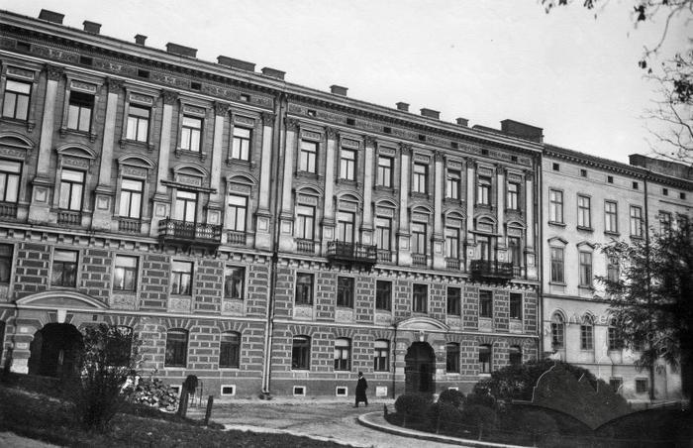
Політична та культурна ситуація на Україні кінця ХІХ століття.
Широкого всеєвропейського розголосу набула доповідь М. Драгоманова для літературного конгресу в Парижі (1878), видана спеціальною брошурою «Українська літера­тура, проскрибована російським урядом».
Принципово важливим моментом громадсько-культурного руху 70-х років було те, що його центром після три­валої перерви знову стає Київ.
Подією історичного значення стало заснування в 1873 р. з ініціативи Олександра Кониського, Михайла Драгоманова, Дмитра Пильчикова Літературного товариства ім. Т. Г. Шевченка у Льво­ві, зреформованого в 1892 р. в Наукове товариство імені Шевченка (НТШ).
Товариство видавало «Записки НТШ» (до 1913 р. видано 120 томів), «Пам’ятки україн­сько-руської мови і літератури», науково коментовані тво­ри Шевченка. Особливого розквіту ця наукова інституція досягла, коли її очолив у 1897 р. Михайло Грушевський, до ке­рівництва філологічної секції прийшов І. Франко, а до ет­нографічної — Володимир Гнатюк.
Будинок товариства ім. Т. Г. Шевченка
На давній вулиці Чернецького

Slide 25
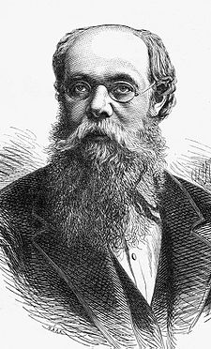
Реалізм — провідний напрям кінця ХІХ століття
У процесі органічного розвитку літератури в цей період провідним художнім напрямом стає реалізм. Поступово в ньому складаються різні тематично-стильові течії: соціально-побутова (Л. Глібов, С. Руданський, І. Нечуй-Левицький, М. Старицький, М. Кропивницький) зі специфічним народницьким різновидом (Олександр Кониський, Борис Грінченко, Олена Пчілка та ін.); соціально-психологічна, започаткована творчістю Марка Вовчка, А. Свидницького (Панас Мир­ний, І. Франко та ін.), соціально-філософська, представлена І. Франком, М. Павликом, В. Самійленком, П. Грабовським.
Однією з характер­них ознак реалістичного напряму є його стильова поліваріантність, що й зумовило наявність індивідуальних стилів і в українському письменстві.
Олександр Кониський

Slide 26
Основні стильові пошуки кінця ХІХ ст.
Характеризуючи основні стильові пошуки в українсько­му письменстві останніх десятиліть XIX ст., І. Франко під­креслював органічний зв’язок нових стилів, різновидів реа­лістичного письма з традиціями попередніх художніх по­шуків.
Різноманіття художніх напрямів в укра­їнській літературі 70–90-х років, продовжують існувати романтичний тип творчості (Я. Щоголев), просвіти­тельський реалізм (І. Нечуй-Левицький), традиції нату­рально-фізіологічного нарису, що йшли ще від Є. Гребінки (Ганна Барвінок, М. Кононенко). Героїчний пафос ряду реалістичних творів органічно включав елементи романтиз­му, зокрема художню умовність, алегоризм. Водночас у творчості І. Франка та нової хвилі молодих письменників (Леся Українка, О. Кобилянська, М. Коцюбинський) заро­джувалися ті риси, які в своїй тенденції провіщали художнє оновлення літератури XX ст.
Нові теми та нова проблематика – зображення пореформеного «лиха сьогочасного», класового розшарування на селі, зубожіння й пролетаризації селянства, наростання нових хвиль революційного протесту. Серед новаторських творів на робітничу тематику особливої уваги заслуговує етапний роман І. Франка «Борислав сміється», де вперше в сніговій літературі картини свідомої боротьби пролетарів проти капіталістичного ладу зображені у світлі соціалістичних ідеалів.

Slide 27

Поезія кінця ХІХ століття
Розви­ток ідейно-естетичних традицій Шевченка, проблемно-тема­тичне й жанрово-стильове збагачення поезії, розширення образної та ритмометричної системи пов’язані з такими поетами, як П. Куліш, Л. Глібов, С. Руданський, М. Стариць­кий, Ю. Федькович, П. Грабовський, В. Самійленко, І. Ман­жура, Б. Грінченко, Я. Щоголев, В. Мова-Лиманський, С. Воробкевич, особливо І. Франко, а потім Леся Українка. Проблемно-тематична сфера поезії відбивала якісні зміни в суспільному житті народу й людської особистості, в со­ціальних і філософсько-етичних проблемах часу. Тенденція полягала в посиленні гуманістичного начала, соціальной та психологічної мотивації образів, переживань ліричного ге­роя, ролі слова як виражально-сугестивного засобу.
У цьому плані дальшого розвитку набувають жанри соціально-громадської, інтимної, пейзажної, філософської, пісенної лірики, ліро-епіки (балади, легенди, байки, прит­чі, казки) й особливо різноманітні за проблемами та харак­тером поеми (соціально-побутова, історична, історико-романтична, лірико-філософська), в якій особливо інтенсивно проявлялося філософське начало, що включало й сюжети, образи світової поезії, загальнолюдського буття.

Slide 28
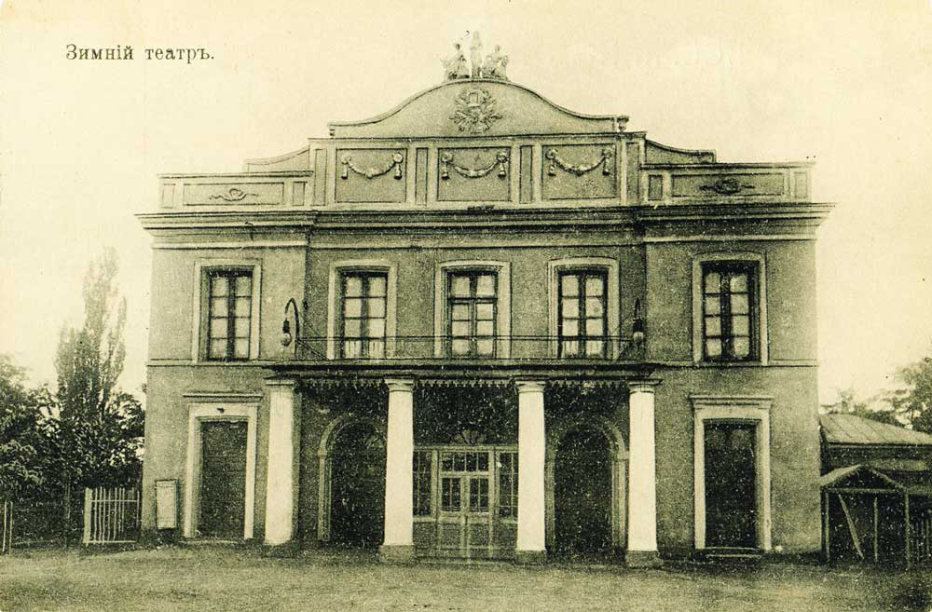
Драматургія кінця ХІХ ст.
В умовах цензурних заборон, штучно обмеженого функ­ціонування українського друкованого слова принципового значення набувала українська драматургія з широкою соціальною проблематикою, новими героями та досконалою художньою формою. Винесені на театральну сцену п’єси М. Кропивницького, М. Старицького, Б. Грінченка, І. Карпенка-Карого, І. Франка розширювали сферу впливу української літератури, її функціональні можливості, спілкування з різними верствами народу.
Серед різнопроблемних і різножанрових вершинних досягнень української драматургії цієї доби слід назвати пе­редусім «Байда князь Вишневецький» П. Куліша, «Глитай, або ж Павук» та «Доки сонце зійде, роса очі виїсть» М. Кропивницького, «Не судилось», «Талан» М. Старицького, «Мартин Боруля», «Хазяїн», «Сто тисяч», «Суєта», «Житєйське море» І. Карпенка-Карого, «Лимерівна» Пана­са Мирного, «Серед бурі», «Степовий гість» Б. Грінченка, «Учитель», «Сон князя Святослава», «Украдене щастя» І. Франка.

Slide 29

Переклади та преса кінця ХІХ ст.
Активізація перекладацької справи, у якій особливі заслуги належать П. Кулішеві, І. Франкові, С. Руданському, М. Кропивницькому, П. Ніщинському, Б. Грінченкові, Олені Пчілці, П. Грабовському та ін.
ПРЕСА — в умо­вах урядових заборон українського друкованого слова в Східній Україні аж до революції 1905—1907 рр. не змогло з’явитися жодної української газети чи журналу. З вели­чезними труднощами тут вдавалося видавати лише пооди­нокі літературні альманахи — «Луна» (1881), «Рада» (1882, 1884), «Нива» (1885), «Степ» (1886), «Складка» (1887—1897), які відіграли певну роль в активізації літе­ратурного життя.
Дослідженням історичного минулого займався літера­турно-науковий місячник «Киевская старина» (1882), на сторінках якого поряд з багатьма цінними фольклорно-етнографічними та історико-літературними матеріалами й студіями друкувалися твори давніх, а зрідка й сучасних українських письменників.

Slide 30
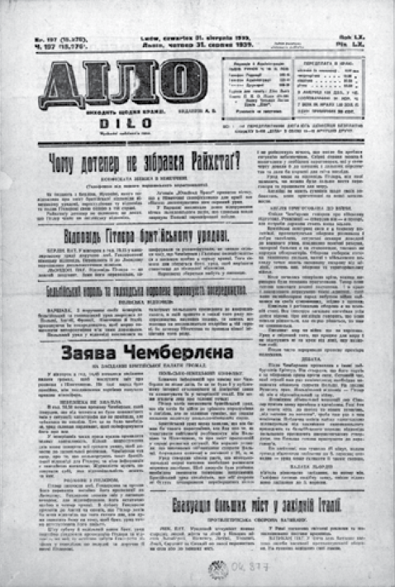
Перенесення літературного життя в Галичину
У другій половині XIX ст. основним центром книжково-журнальних видань стала Галичина. Характерним явищем тут було поступове витіснення аморфних альманахових видань, створення журналів з більш-менш визначеними політичними та ідейно-естетичними програмами, які відобража­ли й загальну орієнтацію певних суспільних сил.
В окремі періоди спільними всеукраїнськими громадсько літературними органами виступали «народницькі» видання — журнали «Правда» (1867— 1898), «Зоря» (1880—1897), газети «Діло» (1880— 1939), «Буковина» (1885—1910).
Важливу роль у демократизації деяких «москвофільських» та «народницьких» видань належала І. Франкові, який разом із Михайлом Павликом у 1875 р. зреформував жур­нал «Друг».
Проте й після закриття «Друга» І. Франко та М. Павлик зуміли видати два номери нового прогресивного журналу «Громадський друг», а після їх конфіскації — два збірники «Дзвін» і «Молот» (1878).

Slide 31

Періодичне видання кінця ХІХ ст.
Найкращі традиції демократичних видань намагався продовжувати та розвивати літературно-науковий і громад­ський журнал «Світ» (1881 — 1882), де, за словами Франка, вперше на ґрунті прогресивних ідей зустрілися галичани, російські українці та українські емігранти.
Новий етап у розвитку демократичної журналістики по­в’язаний із журналом «Народ» (1890— 1895), редагованим І. Франком і М. Павликом, — своєрідним органом галицької радикальної партії.
Друкованим органом, навколо якого об’єдналися демократичні сили української культури, науки, літератури, став редагований І. Франком журнал «Житє і слово» (1894 — 1897) — спочатку загальнодемократичний науковий, а потім і громадсько-політичний та літературно-художній місячник.

Slide 32
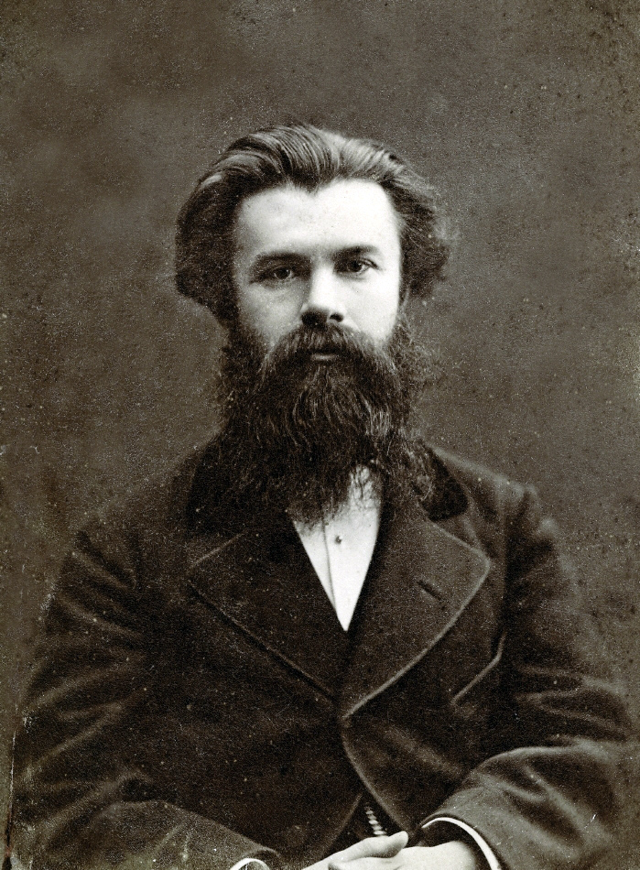
Літературознавство кінця ХІХ ст.
Михайло Драгоманов (1838–1895)
Говорить про так зване «книжне» нашарування (яке відчутно у фольклорі кожного освіченого народу). Знявши все це, можна розпочинати наукові до­слідження, застосувавши одночасно й історичний (соціо­логічний), і порівняльний методи.
Кілька аспектів порівняння: українсько-російсько-білоруському, загальнослов’янському, арійському та інших (навіть ви­падкових), оскільки наш народ перебував у контактах з різними народами.
Легенда про Шолудивого Буняка – на український фольклор впливали і західноєвропейські сусіди (поляки, словаки, французи, німці), і ближча (донська) сторона, і далекі Монголія, Сибір, південна Азія, Кавказ, перська та гіндустанська традиції.
Метод Едуарда Тайлора – М. Драгоманов «Слов’янські перерібки Едіпової історії»
«Література російська, великоруська, українська і галицька», 1873; «Доповідь для літературного конгресу в Парижі», 1878; «Шевченко, українофіли і соціалізм», 1879. Літературні питання знайшли своє місце також у відомій дискусії М. Драгоманова і Бориса Грінченка («Листи на наддніпрянсь­ку Україну» та «Листи з України наддніпрянської».
Брошура «По вопросу о малорусской литературе» (1876) – заголовок «Література україн­ська, проскрибована урядом російським»

Slide 33
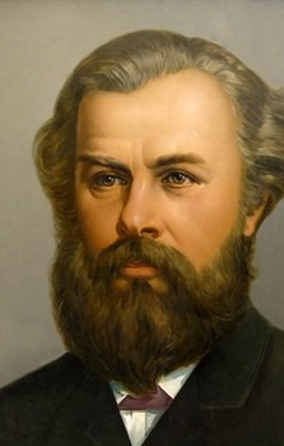
Думки М. Драгоманова щодо існування української літератури
Чотири варіанти літератури: література російська, великоруська, українська і галицька.
боротьба за народність літератури
Відсталість української народності пішла від того, «що в українофільстві дана була пе­ревага формальному боку, націоналізму, партикуляриз­му, і за ними незамічена була та середина, котра давала йому силу од Котляревського до Шевченка включно. А ця середина в тому і залежить, що українська муза тоді тіль­ки давала свіжі і дужі твори, коли завдавалась загальни­ми європейсько-російськими ідеями і напрямами – сентименталізмом, романтизмом, охотою до простонароднос­ті і т. д., – що українські національні ідеї і традиції то­ді тільки користувались симпатією громади, коли вони підходили під загальні тенденції...»

Slide 34
Новаторський зміст творчості Івана Франка
Особливості куль­турної та естетико-художньої діяльності Франка значною мірою визначив суспільно-культурний і просвітницький рух покоління, названого «молодою Україною».
Нова культурна ситуація зумовлювалася переходом від пізньо-романтичних літературних орієнтацій, етнографічного й реалістичного побутописання до суспільно-психологічної школи, близької до європейського натуралізму. Спиралася на ідею єдності національної традиції укра­їнської культури, з одного боку, і зміну форм художнього освоєння сучасності — з іншого.
Франкові судилося творити на рубежі різних епох (доби романтизму та позитивізму, позитивізму та модернізму), на межі геокультурних просторів.
Перші літературні спроби І. Франка належать до часів навчання в нижчих класах Дрогобицької гімназії (перші твори — драма «Югурта», уривок драми «Ромул і Рем»).

Slide 35
Рання поетична творчість Івана Франка
Починаючи з 1874 р. Франко надсилає свої вірші до «москвофільського» студентського журналу «Друг».
Рання поетична творчість виявляє книжні зацікавлення Франка і розвивається переважно в руслі тогочасної га­лицької літературної традиції.
Пізньоромантичні та класи­цистичні уподобання відбиті у моралізаторських віршах-сентенціях («Дві дороги», «Божеське в людськім ду­сі»), баладних варіаціях традиційних романтичних мотивів («Могила», «Керманич», «Від’їзд гуцула», «Рибак серед моря») та обробці історичних переказів, легенд («Бунт Митуси», «Данина», «Аскольд і Дір під Цар-городом»). Значну частину поетичного доробку становлять переспіви з Гете («Помста за вбитого»), Гейне («Лицар»), Пушкіна («Русалка», «Князь Ігор», «Шотландська пісня»). Усі ці твори ввійшли до першої поетичної збірки Франка «Бала­ди і розкази» (1876) та були перевидані пізніше в збірці «Із літ моєї молодості» (1913).
Найвідоміші збірки Івана Франка: «З вершин і низин» (1887, 1893), «Зів’яле листя» (1896), «Мій Ізмарагд» (1898), «Із днів журби» (1900), «Semper tiro» (1906), «Давнє і нове» (як розширене видання збірки «Мій Ізмарагд», 1911), «Із літ моєї молодості» (1914).

Slide 36
Особливість поетичної манери Івана Франка
Оригінальність поетичної манери Франка виявилася насамперед у нетрадицінності його художнього вибору, у відкиненні наслідуван­ня народнопоетичної художньої форми. Ця но­визна й своєрідна «неокласична» нетрадиційність Франка полягали в «невідчуванні історичної ро­мантики, зокрема «козакофільської».
У Франка часто класична форма соне­та, сповільнений ритм і книжна лексика служать розгор­танню ідеалізованих образів-алегорій — народного духу («Народна пісня»), божественної любові, що розбуджує поетичну творчість («Моя любов»), загальнолюдського ду­ху («Божеське в людські дусі»).
На основі просвітительськи трактованого платонізму й класицистичної традиції в ранній ліриці Франка викристалізовується особлива естетична якість, яка впливатиме на характер усієї його творчості,— ідеальна концепція творчості.
Пред­метом поезії, за його визначенням, «має бути не реальна, а вторинна, морально-інтелектуальна «природа», «розумне життя,— не просте органічеське вегетування».

Slide 37
Журнал «Друг» та літературознавча діяльність Франка
Новий тип сві­домості, що на відміну від популярних тоді ідей «народовства» і «москвофільства» була названа радикальною.
Мо­лоді «народовці» («Друг» на той час став уже органом «народовського» напряму) виступили як «апостоли правди» і «християни» під гаслами прогресу, науки, соціальної і моральної свободи, за що були охрещені нігілістами та соціалістами.
Своєрідним програмним узагальненням настроїв, ідей, філософсько-мо­ральних перепитій молодого покоління стала лірика Франка («Гімн», «Товаришам із тюрми», «Каменярі»).
Естетичні погляди Франка раннього періоду творчості відбилися у статті «Поезія і її становисько в наших временах» (1876).
Розрив з ідеалістичною естетичною традицією найвираз­ніше засвідчила стаття «Література, її завдання і найважніші ціхи» (1878).
На кінець 70 — початок 80-х років припадає особливий інтерес Франка до робітничого руху — зв’язок із робітни­чими гуртками, участь у виданні робітничої польської газе­ти «Ргаса».

Slide 38
Поетичні твори Франка початку 80-х рр.
«З вершин і ни­зин». Уперше видана в 1887 р., згодом доповнена і перевидана 1893 р., — це свого роду під­сумкова на двадцятилітньому творчому шляху поета.
Поезії «Гріє сонечко!», «Гримить! Благодатна пора на­ ступає» за аналогією зближують настрої, викликані весня­ним пробудженням природи, вічним землеробським інстинктом селянина, з одного боку, та досить віддалений су­спільний контекст — передчуття перетворення й оновлення людського життя — з іншого.
Своєрідне образне візіонество, персоніфікація природи, одухотворення землі спираються в циклі «Веснянки» на міфологічні глибини ми­слення, колективні несвідомі почуття, відлунюють магіч­ними заклинаннями. Характерні також мотив молодості, пафос творчості для цих ритмічно виразних, багатих на оклики та риторичні звертання поезій.
«Встаньте, слухайте всемогущого поклику весни!»
Цикли «Скорбні пісні» і «Нічні думи» можна розглядати як ще один різновид гро­мадянської лірики Франка, де чимраз чіткіше окреслюється неповторна суб’єктивність ліричного героя. У них прори­вається ліричне, інтимно-суб’єктивне переживання в мо­мент зневіри, сум’яття, душевної боротьби.
Цикл «Думи пролетарія» (»На суді», «Ідеалісти», «Товаришам»)
Цикл «Excelsior!» складається з чотирьох частин – Беркут, Човен, Каменярі, Ідилія

Slide 39
«З вершин і ни­зин». Цикл «Га­лицькі образки»
Вірші-свідчення, сповіді, «людські документи» («Мак­сим Цюпик», «Баба Митриха», «Галаган»), ліричні рефлексії поета («Гадки над мужицькою скибою», «Гадки на межі») пройняті щирим співчуттям до народної недолі, пе­ренесенням уваги від алегоричних видінь і пророцтв бун­тарського духу, якими багата збірка «З вершин і низин», до прозаїзмів і розмовного мовлення, в якому фіксується історія характерів, ритміка безпосередньої бесіди. Тенден­ції «реальної» поезії, випробувані в циклі «Галицькі образ­ки», Франко розвиватиме та пізніше, надрукувавши в жур­налі «Народ» (1890) кілька поем — «Сурка», «У цадика», «По-людськи».
Пошуки Франка в царині поезії у 80-ті роки вилилися в цикли «вольних» і «тюремних» сонетів, які були включені до другого видання збірки «З вершин і низин». Цикл «Воль­ні сонети» об’єднує ряд творів, написаних у різні роки. Про­відною для нього стала ідея оновлення класичного змісту сонета. Нове значення його відкривається тоді, коли про­ являє себе гармонія і внутрішня діалектика жанру, онов­люється формально-змістовий взаємозв’язок класичного тексту, У «Вольних сонетах» Франко демонструє своєрідне переосмислення взаємозалежності «рабської» форми і «свобідної» думки.

Slide 40
«Зів’яле листя» ті пізніші збірки
Поезія І. Франка 90-х років ХІХ століття має відгомін особистих трагедій («Із днів журби», «Зів’яле листя», деякі цикли із збірки «Мій Ізмарагд»). Життя, яке завжди було не особливо радісне, завдало йому кілька жорстоких ударів.
Інтимна лірика тих часів лише поглиблює сумні настрої і тривоги громадянина. Герой ліричної поеми «Зів’яле листя» – «чоловік слабої волі та буйної фантазії, з глибоким чуттям та мало спосібний для практичного життя». Таким бачить І. Франко власне обличчя в дзеркалі тогочасної своєї лірики. Його alter ego – «кайданник», що волочить за собою власне горе, натомлений віл, що ледве дотягає до краю доручений йому плуг. І єдина мрія – вирватися «в Нірвани спокій».
У збірці «Із днів журби» І. Франко бачить себе наймитом, прикутим до життєвої тачки, яку повинен тягти, неспроможний розірвати ярмо, до самої могили.
Вершиною творчості І. Франка вважають поему «Мойсей», зміст якої ніби повторює триступеневий розвиток самого поета.

Slide 41
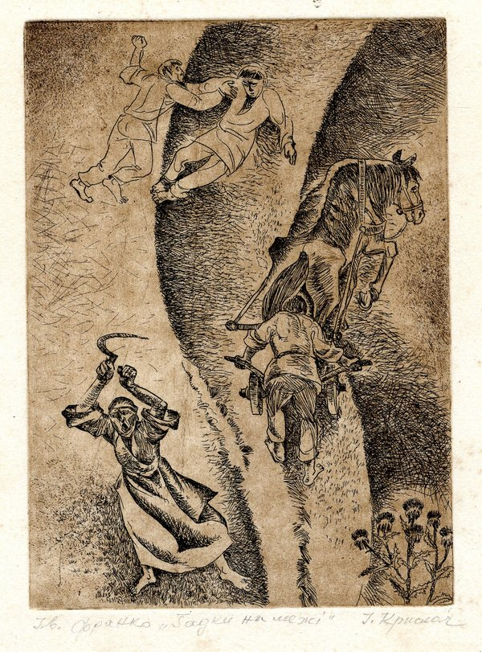
Поезія Івана Франка
«Гадки на межі» (поема)
Складається із чотирьох частин
1 частина: ліричні герої – Трохим і Михайло
2 частина: спогад про минуле, роздуми про людську зажерливість
3 частина: конфлікт між внуками, які дідове поле розділили на маленькі частини
4 частина: огляд тогочасної України

Slide 42
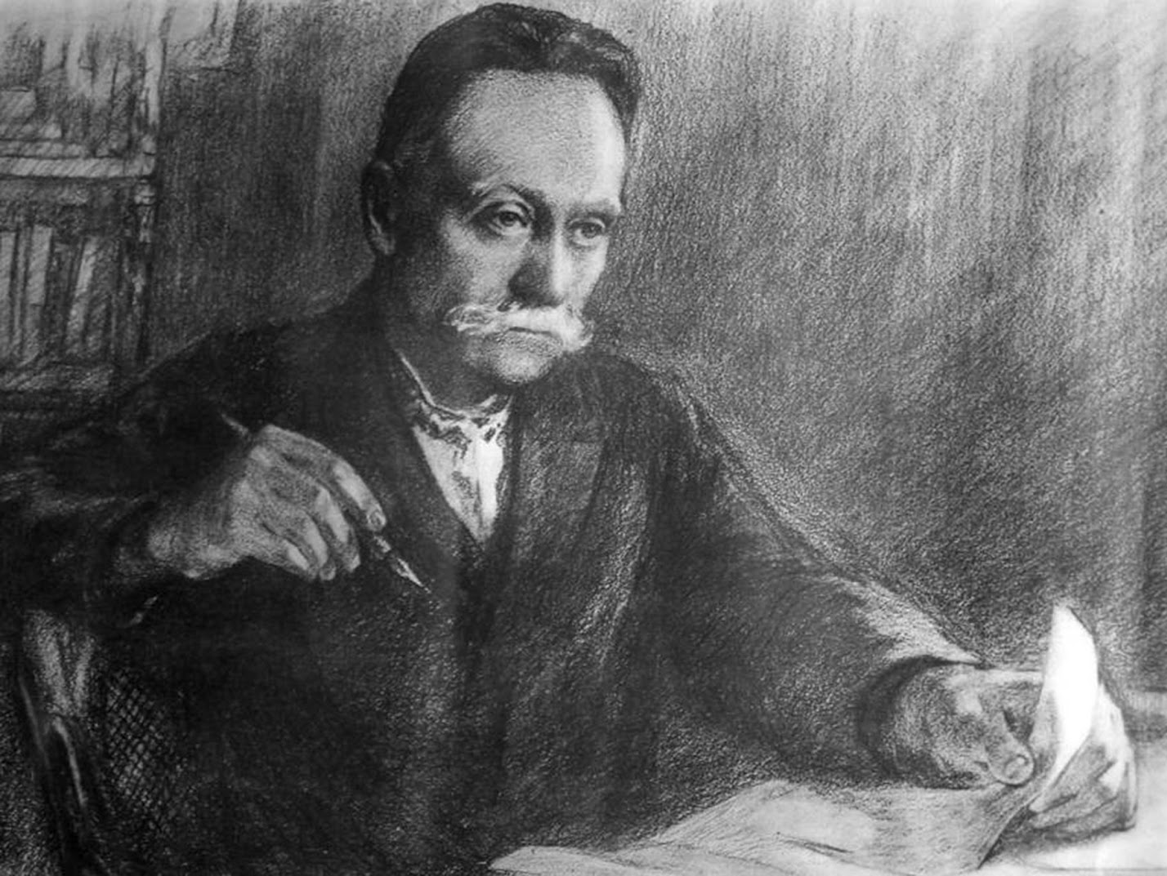
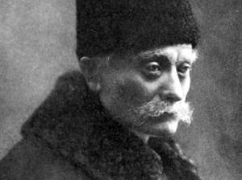
Поезія Івана Франка
«Наймит» -- новаторська поезія (журнал «Друг» 1876)
Наймит – український народ, що працює на чужому полі. Народ, що все пережив (руїни, татарщину, панське ярмо), і все чекає своєї долі. Франко підбурює народ, щоб орав чужу землю співаючи, саме тоді, на думку автора, він дочекається того, що і він буде своїм паном на своїй землі.
Єдиний порятунок ліричного героя – пісня («а спів той – наче брат, що гонить з серця горе»)
«Іван Вишенський» – історична поема; присвячено А. Кримському. 12 частин
Поема «Мойсей» (1905). Тема – народ і пророк, про пророка Мойсея, який вивів єврейський народ з єгипетської неволі. Мойсей присвятив своє життя служінню народові. Трагедія Мойсея в тому, що люди, яким він віддав всі свої сили, відвернулися в рішучу хвилину від нього. Віра в майбутнє народу: «Вірю в силу духа і в день воскресний твойого повстання».

Slide 43
Мала проза Івана Франка
На початку 80-х років Франко у жанрі прози створює серію малих творів — студій буденного життя, «правних понять і обичаїв» люду, записаних із вуст оповідача, де авторська оцінка досить тонко ховається за іронічним, хоча зовні цілком нейтральним тоном оповідача («Добрий заробок», «Історія моєї січкарні», «Хлопська комісія». «Домаш­ній промисел», «Сам собі винен»). Ці оповідання майстер­но переводять пізнавальний і соціологічний інтерес письменника в серію індивідуальних характерів, де розпо­віді героя-свідка або учасника події роблять зображуване фактом суспільної історії.
В малій прозі цього періоду Франка цікавить процес становлення людського характеру, особливий світ дитин­ства, де формуються перші враження про добро й зло. Окремі сторінки життя «маленької» людини відтворюються найпереконливіше через дитячу психологію. В оповіданнях «Малий Мирон», «Оловець», «Грицева шкільна наука», «Злісний Сидір», «Микитичів дуб» розгорталась історія формування особистості, «починаючи від перших проблисків власного думання» і закінчуючи зародженням протесту проти «усякого неволення та тиранства».

Slide 44
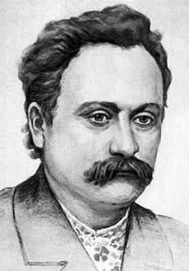
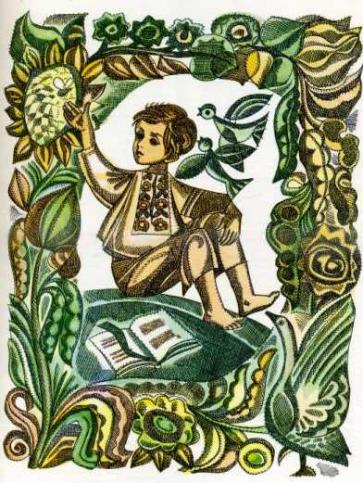
Проза Івана Франка
Оповідання «Малий Мирон»
Про хлопчика, який виділяється своїм мисленням. Всі його за це сварять, що «він як не в людей!» Вкінці оповідання автор роздумує, що буде з Мироном – якщо батьки надалі товктимуть йому в голову, що все має бути «як у людей», то він стане поганим господарем, або розбишакою. Якщо віддадуть в школу, то буде добре вчитися, але однаково зазнає всіляких страждань від поганих людей. Оповідання закінчується словами: «Бідний Мирон!».
Персонаж незвичайної, обдарованої дитини, хлопчика Мирона знайдемо і в інших творах автора
Повість «Борислав сміється»
Повість "Борислав сміється" зображує зародження капіталізму на західноукраїнських землях. Визискування та пригноблення робітників сприяє поступовому формуванню свідомого робітничого руху, але це є процес довгий і болісний. Образ Бенедя Синиці — образ свідомого робітника, який прагне мирним шляхом поліпшити становище робітничого класу.

Slide 45
«Борислав сміється»
Протягом 1881—1882 рр. Франко друкує натуралістич­ний роман із життя робітників «Борислав сміється», У ньо­му переплітаються пропагандистські і власне літературні цілі автора. Експериментальна заданість роману сформу­льована Франком як намір «дати небувале в окрасці бува­лого», показати вповні «те, що тепер існує в народі», «но­вих людей» «при роботі». Ідеальний смисл твору стосувався зображення масового руху бориславських робіт­ників. Організований страйк і повстання робітничого Бори­слава, які стали об’єктом зображення, художньо й ідеоло­гічно домислювалися автором. Однак твір не є шаблонною політичною агіткою, ілюстрацією соціалістичних ідей («бо­ротьби праці і капіталу»). Не став твір і новою утопією (на зразок популярних соціалістичних утопій). Реальність і аналітизм зображення характерів героїв, відомих із по­передніх творів бориславського циклу, живописність описів і пластичність масових сцен, увага до індивідуального, ду­ховного світу, введення паралельної сюжетної лінії життя галицьких буржуа забезпечили художню самоцінність твору.

Slide 46
«Борислав сміється»
На закладинах будинку капіталіста Леона Гаммершляга, що прибув у Дрогобич з Відня, покалічило робітника Бенедя Синицю. За пропозицією майстра робітники збирають гроші, щоб допомогти його родині. Не дає грошей тільки будівничий, який, крім того, погрожує звільнити майстра з роботи.
Герман думає про свого сина Готліба, який зовсім ні до чого не придатний. Навіть під час дворічного навчання у львівського купця він нічого не навчився, тільки дарма витратив гроші та знущався з інших.
Львівський купець повідомляє про зникнення Готліба. Є припущення, що він утопився, бо знайшли тільки одяг. Рифка кричить у розпачі на Германа, звинувачуючи його в усьому. Герман вирушає у Львів шукати сина, який у цей час повертається в Дрогобич, одягнений, як вугляр. Він вимагає від матері грошей, а потім зникає.
Одужавши, Бенедьо повертається на роботу, але будівничий не приймає його, звинувативши у п’янстві, через яке того, мовляв, і покалічило.
Робітник іде до самого Гаммершляга, і той пропонує йому роботу муляра на будівництві парового млина в Бориславі. Наступного дня Бенедьо йде до Борислава та винаймає помешкання у старого селянина Матія. У хаті Матія збираються побратими: брати Басараби, "карбовий" Деркач, Прийдеволя, Стасюра та інші. Вони приходять для того, щоб розповідати одне одному про свої й чужі кривди від панів та карбувати їх на палицях, чекаючи відплати. Бенедя приймають до братства, але він говорить, що помста не є виходом з тяжкого становища.
У Відні бельгійський хімік Ван-Гехт винайшов досконалий спосіб очищення земного воску, в результаті чого той не поступається бджолиному. Дізнавшись про це, Леон підкупає асистента вченого. Сподіваючись на величезні прибутки, він укладає угоду з російською "Восковою спілкою" про доставку великої кількості церезину.
Під виглядом парового млина Гаммершляг будує нафтарню. Будівничий кидає роботу, бо не хоче працювати таємно. Його місце займає Бенедьо.
Найнявши поліцію для розшуків сина, Герман їде у Відень у своїх справах. Він домовляється з Ван-Гехтом і запрошує його до Борислава працювати консультантом при будівлі нафтарні й видобутку церезину. Таким чином він перебиває плани Леона.
Після посухи починається голод, поширюються хвороби, що забирають життя багатьох людей. Герман радіє з народного горя, бо зможе знизити платню робітникам.

Slide 47
«Борислав сміється»
У Львові він дізнається про долю сина й приїжджає додому. Рифка в цей час отримує від сина листи та таємно передає йому гроші.
Матій розповідає Андрусеві та Бенедьові про стихійний селянський бунт проти дрібних підприємців, що стався чотирнадцять років тому. Спричинили його шахрайські видурювання у селян їхньої землі. Тоді було вбито селянина Максима, дворічну дочку якого, Марту, Матій забрав до себе . Потім вона виросла, вийшла заміж за робітника Івана Півторака. Чоловік Марти сподівався купити на зароблені гроші ґрунт у селі, а гроші віддавав на зберігання Морткові. В день отримання грошей Іван зник, а потім його знайшли в нафтовій ямі.
Матій підозрює Мортка в убивстві, але судовий процес було припинено.
Андрусь пригадав, що того рокового дня бачив Івана в корчмі з Мортком. Зрадівши, що знайшовся свідок, Матій вирішує знову розпочати процес.
Бенедьо вважає, що робітникам треба об’єднатися в боротьбі за свої права. Він говорить про це побратимам і пропонує створити загальну касу. Товариство побратимів збільшується, бо незадоволення робітників своїм становищем все більше зростає.
Початок боротьбі поклало розкрите шахрайство одного з касирів, який недоплачував робітникам по одній копійці за кожен день роботи.
На нараді Бенедьо пропонує, щоб кожна кошара мала свою касу, частину якої мусить витрачати на свої нужди, а частину здавати до головної каси.
Леон задоволений, що Бенедьо закінчив будівництво достроково, і доручає йому підібрати трьох чесних робітників, які б не розголосили таємниці виготовлення церезину.
Гетліб і Фанні знайомляться, хлопець говорить, що він зовсім не вуглярчук. Тепер він мусить з’явитися перед дівчиною в гарному одязі, тому знову вимагає грошей у матері. Але та вже не може допомогти. Герман здогадується про місцезнаходження сина, але мовчить. Він вимагає його повернення й відмовляється давати гроші. Це призводить до сварки між чоловіком і жінкою.
Герман повністю зайнятий справами побудови нафтарні. Вирішує перебудувати стару для нових потреб. Голод дає йому змогу використовувати робочі руки майже задарма.

Slide 48
«Борислав сміється»
Робітники готуються до страйку, але намагаються приховати свої плани. Підприємці, заспокоєні поведінкою робітників, починають ще жорстокіше їх експлуатувати.
Для початку страйку ще не вистачає грошей. Щоб поповнити касу, Сень Басараб та ІІрийдеволя обкрадають квартиру Іцика Бауха, який від переляку вмирає.
Бенедьо проти таких заходів, але іншого виходу немає. На вкрадені гроші закуповуються продукти. У різних місцях робітники розставляють свої сили, щоб не пустити заробітчан до страйкуючого Борислава.
Посланці з Борислава йдуть у навколишні села, щоб розповісти про страйк та організувати підтримку.
Страйк починається.
Фанні чекає свого романтичного героя, і ось перед нею з’являється добре одягнений Готліб та розповідає, що він — син Гольдкремера. Виявляється, що батько Фанні вже просив про їхнє одруження, але мати Готліба не хоче про це й чути.
Розгніваний хлопець іде до матері і змушує вирішити питання про його одруження.
В цей час починається страйк, і Герман виїжджає до Борислава.
Бориславські робітники викликають у Германа тривогу. Він просить Леона привести інших працівників, щоб зламати опір страйкарів. На нараді у Германа Леон розповідає, що страйкарі побили його, коли він намагався привести інших робітників.
Гольдкремер вмовляє робітників припинити страйк. Ті висувають свої вимоги, які підприємець тепер має обговорити з іншими. Леон пропонує допомогти страйкарям, підприємці поповнюють їхню касу, яку Мортко потім викрадає.
Ван-Гехт довідується про те, що хтось збирається постачати в Росію церезин. Приїхавши до Дрогобича, він радиться з Германом і випадково дізнається про діяльність свого колишнього асистента.
Готліб дізнається, що тепер батько Фанні не хоче їхнього одруження. Молоді вирішують, що якби Леон був бідний, то згодився б на їхній шлюб. Рифка радить синові підпалити фабрику церезину. Готліб з радістю погоджується.
У хаті Матія зібралися на раду побратими. Ніхто не знає, що робити далі. Андрусь Басараб пропонує підпалити гніздо панів і закликає всіх до помсти. Бенедьо не погоджується, тому побратими розколюються на дві партії. Синицю підтримують всього двоє, надії його не справдилися.

Slide 49
Гостропсихологічна повість «На дні»
У повісті «На дні» основну увагу автор звертає на студіювання насамперед морально-психологічного досві­ду, духовного життя, будучи більше «психопатологом», по­дібно до Достоєвського. Гуманістична («поступова») тенденція звучить так само виразно, як і в попередніх бориславських творах, з тією лише відміною, що втрачає абстрактно-просвітительський характер і проймається «нещасною свідомістю» новочасної буржуазної епохи, в якій особливо гостро виявляється роз­двоєння суб’єктивного та об’єктивного, ідеалу й реальності.
Письменник проектує самосвідомість «нового» героя — інтелігента Андрія Темери на площину реальності, соціально та морально багатопланової, яка особливо гостро виявлена на «дні» (в тюремній камері). Водночас він індивідуалізує саме «дно» — мешканці камери не лише відрізняються со­ціально, а й виявляються різними морально-психологічни­ми тинами. Усі вони, за задумом Франка, мали представ­ляти цілий «ряд пролетаріїв» — від «інтелігентного» (Ан­дрій Темера) до «найнижче затолоченого» (Бовдур),— що відображає типи та ступені соціального відчуження, симво­лізує «пропасть між людьми з людьми». Полюси ряду виявляють трагічну напруженість суперечностей жит­тя й ідеалу, духу й тіла, «вершин» і «низин» людської культури.

Slide 50

Повість
«Воa constrictor»
Можна вважати першою власне натуралістичною повістю в українській літературі. Структуру її визначає особливий психологізм, заснований на елементах самоспостереження (інтроспекції) та психо­логічної сугестії. Важливою ознакою повісті став натура­лістичний спосіб узагальнення, за яким людина в соціаль­ному процесі відіграє роль жертви, а сам процес стає фа­тальним і міфологізується (символом його стає змій-полоз, уособлення «золотої гарячки»). Таке мислення передбачає особливе, фатально-випадкове злиття характеру особис­тості й обставин її життя. Між ними існує напруження і навіть взаємна боротьба, що символічно (і навіть фізіоло­гічно) відбито в сценах боротьби Германа за оволодіння богинею щастя.

Slide 51
Роман «Перехресні стежки» (1900)
Всі події обертаються навколо головного героя Євгенія Рафаловича, але водночас з кожною сторінкою все ширше розгортається картина суспільного буття Галичини, зв’язків героя і суспільства.
Наявні дві сюжетні лінії: романічна, побудована на історії кохання Євгенія і Реґіни, та громадянська, пов’язана з боротьбою Рафаловича за права народу.
Молодий адвокат прибув у містечко з метою стати народним захисником, спонукаючи селян до боротьби за соціальні й національні права. Та його життєві стежки перетинаються з долею Реґіни — його юнацької любові, а тепер дружини Стальського, чоловіка деспота. Такою є зав’язка роману (4 розділ). Передісторія закоханих викладена в 13—17 розділах. Розвиток дії обертається навколо мотиву неможливості «украденого щастя» (розділи 20—26). Цей компонент сюжету сформований перипетіями і несподіваними колізіями, відтворює страшні поневіряння жінки, будується на спогадах і монологах героїні, снах пророцтвах, антитезах і символах (діамантова корона — розбите скло) (52—53). Кульмінація — візит Реґіни до Євгенія, остання можливість героїв повернути колишнє кохання (54 розділ). Розв’язка несподівана — Реґіна помстилася Стальському за десятирічні знущання, але загинула від руки божевільного Барана.

Slide 52
Роман «Перехресні стежки» (1900)
Друга сюжетна лінія охоплює всі сюжетні вузли. Експозиція нетрадиційна: вона починається з середини життєвого шляху головного героя, який зустрічається біля будинку карного суду з колишнім наставником Стальським. Зав’язка вибудовується в суперечці Євгенія з бургомістром Рессельбер гом. Розвиток дії охоплює громадську діяльність Рафаловича, роботу з селянами, розчарування і подолання зневіри, зустрічі з священиками, участь у судовому процесі, а також сутички зі Шнадельським. У Євгенія виникає ідея народного віча і політичної організації. Колізії виникають в епізодах зобра ження ворогів народного оборонця — маршалка (повітового голови) Брикальського і графа Кшивотульського, Шварца. Додають творові динаміки події, пов’язані з образами Вагмана, божевільного Барана, який уявив себе месією, прагнучи врятувати людей від «антихриста» Рафаловича. Важливим фактором у діяльності головного героя є підготовка до віча та опір старости. Кульмінація — змалювання народного віча, арешт Євгенія, спроба звинуватити його у вбивстві Стальського, смерть Вагмана від рук Шварца і Шнадельського. Розв’язка оптимістична: звільнення невинного Євгенія зпід варти. Борецьполітик бачить нові шляхи боротьби за волю.

Slide 53
Роман «Перехресні стежки» (1900)
Євген Рафалович
Образ інтелігента Євгенія Рафаловича, прототипом якого був знайомий автора Євген Олесницький — адвокат зі Стрия. Художньо повнокровний образ національно свідомого інтелігента був новаторським в українській літературі. Митець використовує різноманітні засоби творення характеру: змалювання дитинства і юності героя, портрет, самохарактеристику і взаємохарактеристику іншими героями, відтворення психологічних передчуттів персонажа, його спогадів, внутрішнього мовлення. У житті Євгеній дотримується правила: зберігати рівновагу духу, стоїчно переносити випробування долі. З цією метою розповідач переплітає особистісне і громадянське в життєвій драмі Євгенія. Письменник віднайшов влучний прийом: піддати героя етичній перевірці, випробуванню небезпекою. У цих вимірах кристалізується характер народного інтелігента як духовного провідника нації.
Десять років тому Євгеній і Реґіна були щасливими, проте доля жорстоко розлучила їх. У душі Рафаловича це кохання було світлим променем, що зігрівав його у життєвих негараздах. Євген, дізнавшись про гірке заміжжя Реґіни, мав намір покинути громадську працю задля коханої, але, вчинивши так, все одно б не знайшов щастя. Воно приходить тільки через духовну єдність з народом — носієм високої моралі. Герой міркує про працю задля блага простолюду як про найсвятіший обов’язок: «Вихований, вигодуваний хлібом, працею і потом свого народу, він повинен своєю працею відплатити йому».
Франко змальовує Рафаловича в його суспільних зв’язках. Адвокат перейнятий духовним відродженням народу, дбаючи водночас про свідому економічну й політичну діяльність, в якій убачав шлях до здобуття Україною незалежності. Розповідач милується мужністю, незламним духом і стійкістю героя. Він наділяє його високою принциповістю (відмовляється від можливості придбати маєток, бо дорожить своєю честю перед селянами), оптимізмом, життєлюбством, «святою вірою в народ, у непропащу силу рідної нації і кращу будущину».

Slide 54
Роман «Перехресні стежки» (1900)
Реґіна
У системі жіночих образів романіста Реґіна завершує тип «фатальної жінки», доля до якої немилосердна. У цьому образі прозвучала тема зневаженої, скривдженої, горем посіченої людської душі. З цією метою романіст використав такі способи зображення героїні: психологічний портрет, характеристика оповідача і взаємохарактеристики персонажів, застосування внутрішнього мовлення як засобу психологічного аналізу багатого внутрішнього світу, відтворення логіки вчинків і помислів жінки, здатної на самопожертву в ім’я пробудження народу, глибока релігійність і шляхетність душі, поєднання в характері пасивності й активності.
Франко відтворив мораль і систему поглядів галицького суспільства, зокрема й на жінку. В романі антилюдяний шлюб героїні найнещасливіший. Конфлікт між чоловіком і жінкою непримиренний, вирішити його неможливо: рід не може продовжитись. Це грубе панування чоловічого права, заснованого на насильстві до дружини, повністю залежної від чоловіка деспота. Майстерно відтворено внутрішній світ Реґіни, досліджено психіку особи в найпотаємніших порухах, її боротьбу з самою собою і жорстоким світом. Всезнаючий розповідач немовби поселяється в душу персонажа, дивиться очима героїні на світ, і немов проступає приховане підсвідоме людини.
Франко одухотворює образ Реґіни. Молячись, вона благає Божу Матір допомогти, щоб образ Реґіни став для Євгена «найвищим, найкращим, чим тілько може бути жінка для мужа! Щоб я вела його до всього, що високе і чесне!». Жінка уподібнюється біблійному образові Магдалини, що повірила Месії, який врятував її душу. Реґіна готова на самопожертву в ім’я коханого і його праці, тому пропонує Рафаловичу свої коштовності для народної справи.

Slide 55
Роман «Перехресні стежки» (1900)
Образ євреїв
У галереї образів євреїв нетрадиційною є постать найспритнішого лихваря Вагмана. Усе власницьке у Вагмана — глибоко типове і соціально зумовлене, проте персонаж наділений індивідуальними рисами і світорозумінням. Він роздумує над роллю євреїв у Галичині. За Вагманом, вони «звичайно асимілюються не з тими, хто ближче, а з тими, хто дужчий».
Вагман проголошує програму співпраці євреїв не з панівною (польською), а з поневоленою нацією. Він бачить історичну потребу «будувати міст і до руського берега», вважаючи, що українська нація побудує свою державу. А тому й закликає співвітчизників допомогти пригнобленим українцям уже тепер.

Slide 56
Драма Івана Франка
“Украдене щастя“
Конфлікт трьох центральних персонажів — Анни, її чоловіка Миколи Задорожного і жандарма Михайла Гурмана — сягає передісторії, яка уже відбулася в минулому. Анна походить із багатої селянської родини. Вона покохала відважного Михайла Гурмана, сина бідної вдови. Після смерті батька її жадібні і жорстокі брати знущаються з сестри. Щоб не ділитися з нею батьковою спадщиною, вони, знаючи наполегливість Михайла, бояться його як майбутнього зятя, що відбере у них Аннин у долю спадку, а тому шахрайством віддають Михайла до австрійського війська. Незабаром захланні брати підробили лист, запевнивши Анну, що Михайло загинув, і силоміць одружили сестру красуню з бідняком Миколою Задорожним, який не претендував на посаг дівчини. Цими злочинами вони забрали в Анни щастя. Отож дія починається з переддня катастрофи, коли все вже готове до вибуху.
В експозиції дійові особи змальовуються на тлі снігової бурі, що символізує круговорот життя героїв, який затягує їх у своє коло і вийти з якого вони прагнуть, вперто шукаючи своє щастя. Такою промовистою деталлю є знаряддя вбивства, з яким увійшов до хати Задорожного жандарм у першій дії. У п’ятій — сокира в руках Миколи принесла смерть Михайлові. Новаторство драматурга полягає в тому, що він застосував ретроспективно-аналітичну композицію.
Переказ п’єси Івана Франка від Костантина Мельника: https://youtu.be/d9223y-wx_I
Фільм (1984): https://www.youtube.com/watch?v=n5S9XYIz4A8

Slide 57
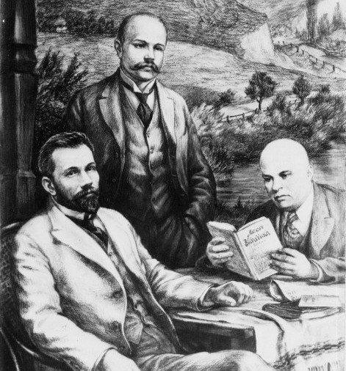
Покутська трійця
Марко Черемшина, Василь Стефаник, Лесь Мартович
Іван Франко
Назва походить від регіону, оскільки усі троє походили з Покуття.
Сільське життя, в основі творів лежало вкрай важке життя селян Покуття, Буковини та Галичини за часів правління Австро-Угорщини
Новели, етюди

Slide 58
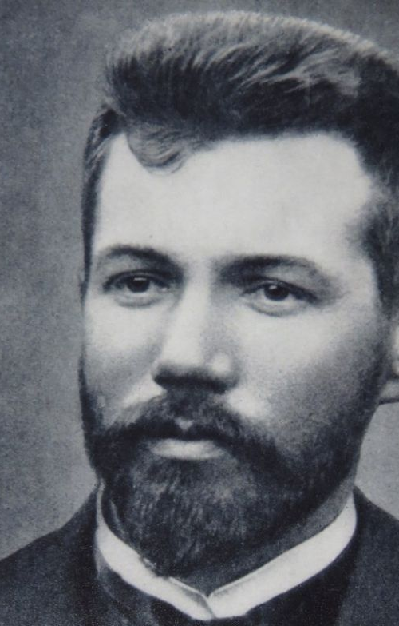
Василь Стефаник член «Покутської трійці»
Психологічні новели, часто моторошні сюжети, сюжети вбивств і самогубств. Перший український експресіоніст, майстер експресіоністичної, соціально-психологічної новели.
1897 – публікація у чернівецькій газеті «Праця» перших новел («Синя книжечка», «Побожна», «Стратився»)
1899 – перша збірка «Синя книжечка»
1990 – друга збірка «Камінний хрест»
1903 – третя збірка «Дорога»
1905 - нова збірка «Моє слово», увійшли дві новели «Моє слово» і «Суд»
Два періоди творчості:
1. – 1897 – 1902
2. – 1902 – 1916 (роки вимушеної перерви у творчості, яка тривала 15 років)
1908 – 1918 – посол (депутат) австрійського парламенту у Відні.
Автор книги новел «Земля», що вийшла 1926 року у Львові
Автор новел про життя покутських селян «Дід Гриць», «Morituri», «Воєнні шкоди»

Slide 59
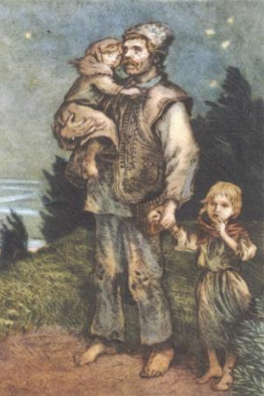
Василь Стефаник
Теми новел – голод, злидні, вбивство, алкоголізм
Новела «Лесева фамілія» -- матір змушує дітей бити свого батька-пияка, рятуючись від злиднів та голоду.
Тема солдатчини у новелі «Виводили з села»
Новела «Новина» – тема: вбивство дітей батьком, зумовлене соціальними причинами. В основі новели дійсний факт дітовбивства в с. Трійця. Герой твору Гриць Летючий, скоївши злочин, сам іде признаватися в поліцію.
Новела «Камінний хрест» -- тема: еміграція українців до Канади в пошуках кращого життя, реквієм свого народу.
Новела «Катруся», «Клинові листки» -- проблематика дітей без дитинства, вмираюча матір просить старших боронити молодших від мачухи.
Новела «Лан» -- трагічна доля матері, яка, народивши дитину, змушена одразу повертатися на важку роботу на поле. Її немовля лежить під деревом, тихо вмирає, поки матір змушена важко працювати.

Slide 60
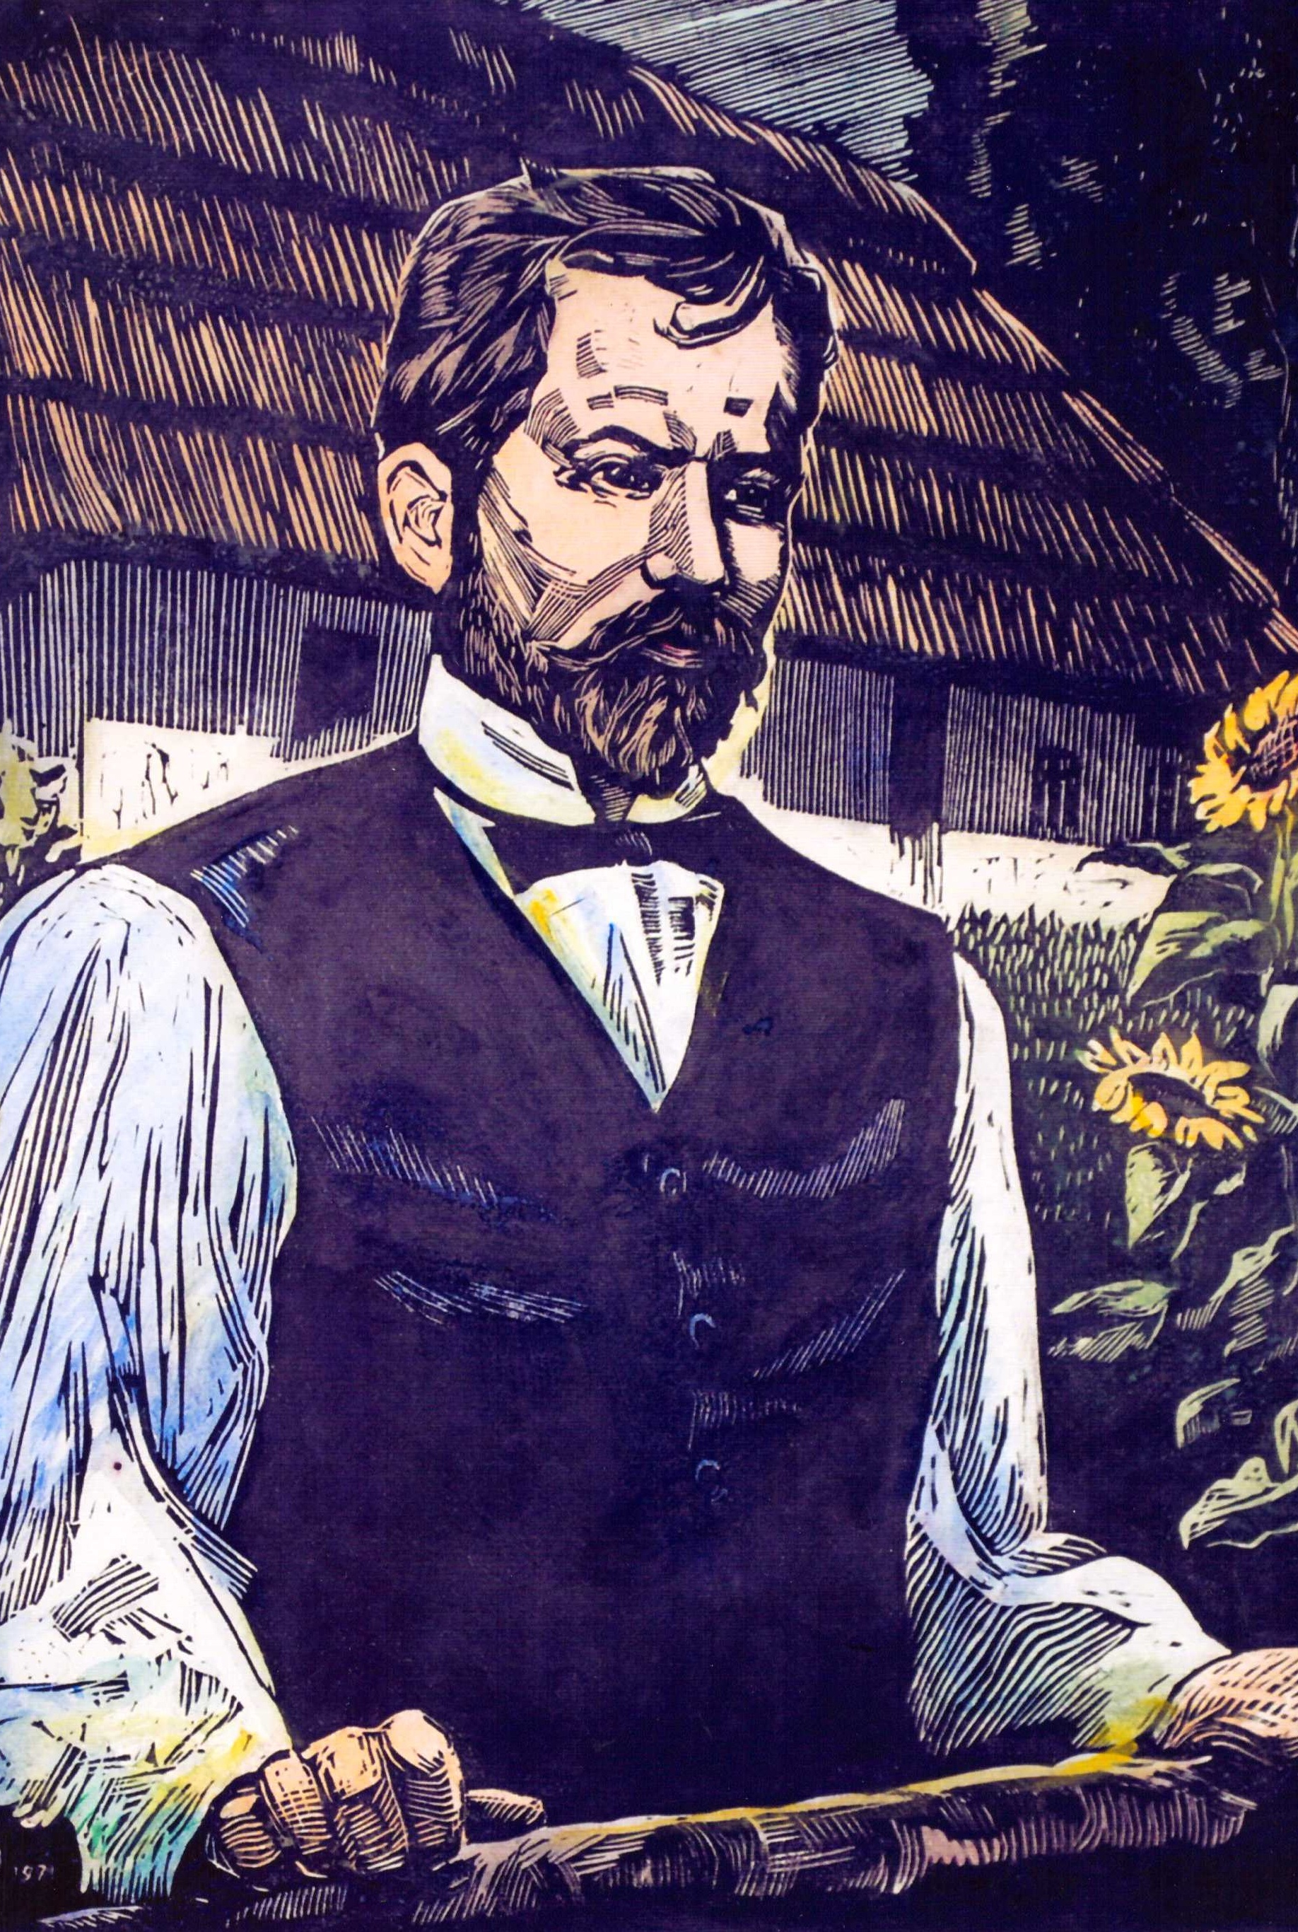
Василь Стефаник «Палій»
Андрій Курочка – сільський багач, Федір – старий дід, його робітник. Федір просить в Курочки два леви на зиму. Зав’язується розмова про селян. Андрій скаржиться, що праця така, що і платити нема за що. Що селяни готові раз в день їсти, аби тільки не працювати.
Про життя Федора. Федір пішов зі свого села, коли йому було 16 років. Працював – носив важкі мішки, від цього в нього боліла спина, а він заливав біль горілкою. Довгими роками працював у Курочки наймитом, потім хату будував, багато працював, щоб змогти її побудувати. Одружився і народилось у нього двоє дітей. Діти виростають. Катерина – жінка його помирає. Настя і Марійка – його доньки. Від вагітної Насті йде чоловік. А тому Федір ще більше працює. Боліло його ціле тіло, він лягав під вишню і уявляв, як трава висмоктує з його тіла біль. Але прийшов час, що і неділя вже не допомагала йому, він захворів.
Взимку не виходив з хати. Лежав на печі. Їв тільки тоненьку скибку хліба в день. Хворів (сцени снів-марень від гарячки). На весну побілів, як папір, але почав готуватися до роботи – чистити чоботи і сорочки латати.
Пішов до стайні, де відбулась зустріч з усіма селянами. Його, старого чоловіка, не поважно образили, не дозволивши спати в «яслах» (місце де волам дають воду та сіно).
Після цього вирішує туди більше не ходити. Дочка його, Марія, виходить заміж за фірмана, поляка. Переїздить кудись на службу, тому Федір хоче хату у спадок Насті залишити, бо вона одна-однісінька. П’яний Федір йде до стайні, історію його життя вислуховують хлопи і, зжалившись, дозволяють лягти у «яслах».
Битва в шинку між панами і мужиками.
Федір палить свою хату, сміючись, як божевільний.

Slide 61
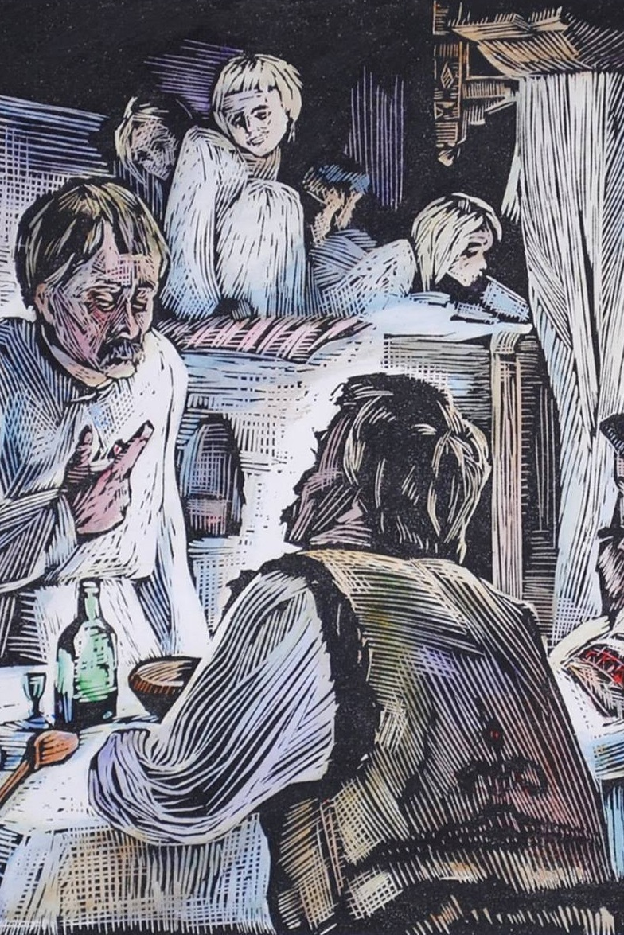
Василь Стефаник
«Синя книжечка»
Головний герой – Антін. Невдаха: купить корову – вона помре, купить свиню – захворіє. Померла і його жінка Марія і його два сини – Василь і Юра. Він спився і пропив все: поле, город, хату. Взяв у війта синю книжечку (паспорт), хотів йти шукати роботу наймитом. Розповідає по селі, як все пропив. Говорить, що пив, п’є і буде пити. Вважає, що синя книжечка відкриє йому шлях усюди. І до пана, і до жида, і по всьому світі.

Slide 62
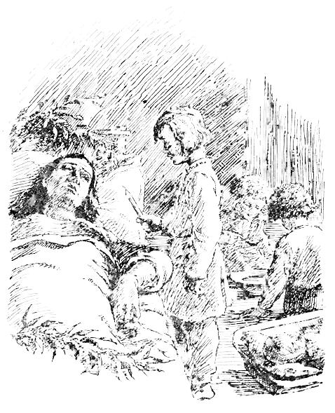
Василь Стефаник
«Кленові листки»
В Івана народилася дитина на жнива. І він не знає, чи йти жати, чи піклуватися про жінку з дітьми. Нарікає на бога, що подарував йому ще одну дитину. На хрестини зібралися куми, зав’язується дискусія, чому в такій бідності родяться діти, що батьки навіть не чекають, поки дитина вивчиться, а щоб тільки навчилась ходити, щоб її якнайшвидше віддати в наймити. А дитина, будучи в наймах, обов’язково щось вкраде, бо нічого в світі не бачила. Жандарми потім батька зіб’ють, а дитина на віки залишиться «злодієм» у селі. Якби до Канади недалеко, то Іван би взяв дітей у мішок і подався із ними туди.
Старший син Семенко допомагає матері по господарству. Носить батькові обід в поле.
Дорогою у поле, Семенка хотіли покусати пси, але йому допомогла жінка, яка теж йшла у поле. Семен їй розповідає, що його матір дуже хвора після народження останньої дитини.
Матір вмирає на ліжку. Семенко господарює за неї. Матір просить його, щоб він захищав менших братів і сестер перед мачухою. Що вона буде їх бити і не даватиме їм їсти. Матір, вмираючи, співає, щоб найменша дитина не плакала. Семенко колише немовля. Пісня про те, що ніхто не міг позбирати кленові листочки. Пісня наче намагалась вилетіти на вулицю за кленовими листочками.

Slide 63
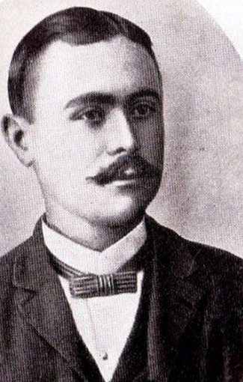
Лесь Мартович член “Покутської трійці»
Мала проза – темніші сторони життя в галицьких селах, змальовував життя селян, осуджуючи панів, попів, багатіїв.
27 оповідань, повість «Забобон»
Виразна риса його художнього стилю – поєднання трагічного з комічним, гумор, який часом переходить у гостру сатиру. Особливо вдалися Мартовичу образи селян у жартівливій повісті «Забобон» (1911).
1900 – перша збірка «Не-читальник»
1903 – друга збірка «Хитрий Панько і інші оповідання»
1905 – третя збірка «Стрибожий дарунок і інші оповідання»
Працював над драмою «Політична справа», однак не закінчив її.

Slide 64
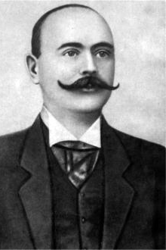
Лесь Мартович оповідання
«Нічний гість» – головний герой, Іван, повинен щодня працювати на полі, щоб оплатити своє навчання в гімназії. Зі сторони однокласників знущання. В результаті тяжкої роботи й бідування захворів на туберкульоз.
«Не-читальник» -- головний герой неосвічений селянин, який скаржиться на всіх і все. Підозрює кожного у змові й вважає, що інші тільки хочуть його обікрасти. Скаржиться на читання, адже сам не вміє, вважає читання дурницею, непотрібною справою. Все нове для нього погане. Для відображення образу героя автор використовує гротеск і карикатуру.
«Лумера» – головні герої Іван Притика й Аниця (його дружина), довго не можуть знайти роботу, пізніше працюють наймитами, працюють важко на полі. Чоловік хворий, однак далі працює, всі свої гроші віддають отцеві Кабановичу (той підтримував їх, коли не працювали, позика однак виростає з кожним днем). Сатиричний образ попа, який вміє лише хвалитися своїм достатком.
«Мужицька смерть» -- автор планував написати 3 частини твору, однак написав лише 1-шу (задум був написати про невільника, селянина, і нового селянина).
«Хитрий панько» – про відважного діда, автор висміює свободу вибору, оскільки в тогочасності йшлося про пародію на свободу вибору.

Slide 65
Повість «Забобон» (1911)
Видана після смерті автора, у 1917 році. Ситуація в Галичині передвоєнного періоду. Контраст у повісті: холод і голод селян – благополуччя попів
Образ отця Матчука, який вміє тільки грати в карти та сваритися.
М. Грушевський про образ попа: «Парох Матчук – се чистої води паразит. Людина, яка з «теології» не винесла нічого, крім гри в карти і різних збитків, яка взагалі нічим в світі не інтересується, крім доброї їди і спокійного спання, а потреба в діяльності виявляється у неї в причіпках до домашніх або кого Господь пошле з сторонських, в сварці за те, що той чи інший зробили йому щось «на шкоду», «на збитки», «навмисне» (улюблені його вирази й теми, з котрими безконечне число разів, в істно комічних ситуаціях виводить його автор) – більшої приємності для нього не може бути, як мати таку нагоду до причіпки.»
Його син, Славко – образ деградації людини, типове зображення життя паразита.
М. Грушевський про образ сина: «І син сей, властивий герой повісті, виростає, дійсно, чистим «йолопом», який і сам признає себе. Через гімназію він якось з бідою перепхався, якомога менше стараючись вчитись, а як більше обдурити професорів, «стовк матуру», – але тут і прийшла йому погибіль, коли, записавшися на права й діставши всяких «скриптів» – безтолкових студентських видань університетських курсів, звичаєм, прийнятим для всіх, хто не мусить заробляти на прожиток, поїхав до батьків на село, щоб «учитись до іспитів», не витрачаючись на львівське життя. Не виробивши в собі ніякої навички до праці, опинившись поза примусом шкільної дисципліни, а не маючи нізвідки розумного проводу, він розледащів, до ніякого іспиту не міг навчитись і скінчив на тім, що за кожним разом замість іспиту писав собі фальшиве свідоцтво і привозив на потіху батькам.»
Образ студента, освіченої людини – надія, що люди слухатимуться освіченого провідника (пророка).
Образ життя селян ХІХ століття.

Slide 66
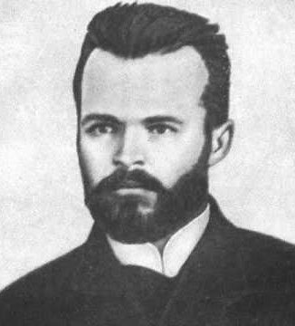

Іван Семанюк – Марко Черемшина
Майстер психологічної новели, ліризм
Видав 3 книжки новел та оповідань
1901 р. – перша збірка «Карби» – важка доля гуцулів за часів правління Австро-Угорщини
1905 р. – «Село вигибає» - тема Першої світової війни
1929 р. – збірка «Верховина» – оповідання про життя селянства під гнітом польської влади
Працював у журналі «Буковина», перше оповідання «Керманич» надрукував 1896 р.
Поезія в прозі «Листки», «Нечаянна смерть», 1897–1898 рр.
«Щоденник» – противоєнні оповідання
Драма «Несамовитий»

Slide 67
Творчість Марка Черемшини
Поезія в прозі «Листки» – алегорична форма, політичні фігури, фольклорні образи, вдалі мініатюри (наприклад, «Весна»)
Найшов свій жанр у психологічній новелі
Збірка «Карби» - знедолене життя гуцулів, внутрішня психологія селян, нещастя села
Оповідання «Карби» – маленький Петрик бачить нещастя життя у селі, вплив жорстокої долі на психіку дитини, на якій залишаються рани реальності, шрами - «карби».
«Раз мати родила» - жандарм свою коханку видає заміж за бідного вдівця, але продовжує ходити до неї. Психологічний стан головного героя.
«Більмо» - бідні батьки, їхня дочка Аничка йде в найми до лісничого, за одяг і їжу.
Противоєнні оповідання «Село вигибає» - воєнні епізоди, жах війни, але також лірична тематика, де присутні фольклорні елементи (вийшла посмертно).

Slide 68
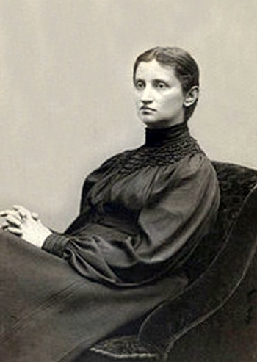
Ольга Кобилянська
Свій письменний шлях розпочала творами німецькою мовою.
Автор творів: «Людина», «Царівна», «Некультурна», «Вовчиха», «Апостол черні», «Ой у неділю рано зілля копала» (твір написаний за мотивами пісні «Ой не ходи, Грицю, та й на вечорниці»
Новели: «Сниться», «Юда», «Лист засудженого вояка до своєї жінки», «Меланхолійний вальс», «Банк рустикальний»
Новела «Битва» – головна тема: екологія, захист природи, головний персонаж – природа.
У повісті «Царівна» йдеться про Наталку Веркович, яку родичі хочуть видати заміж за старого професора Лордена. Твір написаний у формі щоденника Наталки Веркович. Наталка бореться і перемагає. Героїня стає царівною своєї долі.
Повість «Земля». Подія, що лягла в основу повісті «Земля», відбулась у селі Димка. Тема – братовбивство за землю. Вперше опубліковано в 1902 році. Сава вбиває власного брата. Братовбивство сталося восени (на свято Михайла). Михайло пішов до лісу, де його чекала смерть, щоб нарубати кілля та полагодити пліт. Біблійний мотив.

Slide 69

Повість «Земля»
Головними дійовими особами твору є заможний селянин Івоніка, його дружина Марія та їх сини — Михайло й Сава.
Основною сюжетною лінією повісті є переживання батьків — Івоніки й Марії.
З цією лінією органічно зв'язані дві інші — кохання Михайла й Анни та Сави й Рахіри.
В експозиції знайомимось із Докією Чоп’як, яка обирає для своєї дочки (Парасинки) жениха, Михайло чудовий претендент, однак Михайло повинен йти на трирічну службу до війська.
Весілля Парасинки і Тодорики, де Михайло звертає увагу на Анну, панською наймичкою
Конфлікт між батьками і дітьми
Паралельно розвивається сюжетна лінія Сави — Рахіри
Коли ж Сава всупереч волі батьків хоче одружитися з Рахірою, то вона цілком резонно остерігає його: «Як не будеш мати землі, то не зможемо побратися! З чого нам жити?» Так старший брат став на заваді молодшому, викликаючи в того почуття заздрості й ненависті.
Одної ночі Сава з Михайлом пішли в ліс за деревом, щоб полагодити пліт. На другий день Михайла знайшли в лісі вбитим. Драма, що розігралася в лісі, у творі не показана. Головну увагу письменниця приділила зображенню реакції, яку викликала страшна подія в головних персонажів твору та в односельців.
В останніх трьох розділах розповідається про те, що сталося через шість років. Івоніка підтримав Анну, що вийшла заміж за Петра (брата Докії), які вирішили вчити «свого» малого сина, щоб відірвати його від землі.

Slide 70
Повість «Людина»
Тема повісті – важке становище жінки в тогочасному суспільстві, ідеї емансипації
Олена Ляуфлер – головна героїня відверто висловлює свої погляди, через що заходить у неминучий конфлікт з матір’ю, батьком, братом, сестрами, усіма родичами і знайомими – всім міщанським світом, вороже налаштованим до живої вільної думки. Олена любить музику Бетховена, Шуберта, Шумана, веде боротьбу проти нівелюючих обставин за збереження власної гідності, за своє право на щастя. Олена показана молодою, вродливою, розумною дівчиною, яка цікавиться найновішими теоріями, проводить інтелектуальні розмови, прагне рівноправності для жінок, але зазнає поразки у боротьбі за незалежне ставище. Вона змушена вийти заміж за лісничого Фельса, вона його не любить, але змушена врятувати сім’ю від злиднів. Тому що її батько, Епімінондас Ляуфлер, за розтрату державних грошей був звільнений з посади цісарського-королівського лісового радника. Він зображений циніком, який мріє про кар’єру свого безнадійного і бездарного сина й вигідне заміжжя своїх доньок.
Стефан Лієвич – сучасний молодий персонаж, студент-медик, який навчається за кордоном, захоплений ідеєю жіночої емансипації й багато розповідає про рівність жінок з чоловіками в Швейцарії та інших країнах. Стефан вважає, що кожна жінка може взяти свою долю в свої руки і для цього достатньо всього лиш зацікавлення до знань, яке в українських жінок на низькому рівні, а тому він їх і засуджує. Олена закохана у Стефана і часто з ним веде інтелектуальні бесіди.
Лісник Фельс (чоловік Олени, якого вона не любила, але була змушена вийти за нього заміж через скрутне фінансове становище) показаний позитивним персонажем, він красивий і ввічливий чоловік, але Олена однаково не може знайти у ньому щось, за що вона б могла в нього закохатися, вона постійно думає про Стефана. Вона все життя страждає і плаче, бо не може покохати свого чоловіка.
Бачимо конфлікт і між дітьми – сестри Олени, Ірина і Геня, які не розуміють Олену, вони представниці жіночої традиційності. Брат Олени ледар і бездарний, нічим не цікавиться, у всьому сподівається на свого батька, вважаючи, що він відкриє йому шлях до кар’єри через свою посаду, однак коли батько втрачає посаду, він стає як і батько п’яницею.

Slide 71
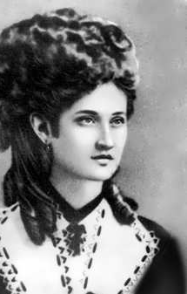
Наталя Кобринська
Ольга Кобилянська присвятила їй повість «Людина».
Наталя Кобринська була ініціатором створення першої жіночої організації »Перший вінок». Працює у жіночих часописах, разом із О. Пчілкою, Л. Українкою, О. Кобилянською
В оповіданні "Дух часу" відтворено життя середовища 70-80-х років ХІХ століття, з якого й сама письменниця вийшла. Зображуються дві тогочасні світоглядні позиції жінок у суспільстві через розкриття внутрішнього світу пані Шумінської та її дочок.
Пані Шумінська вийшла заміж, коли їй заледве було шістнадцять років, тому її світогляд здебільшого пов'язаний із сімейним життям. Після шлюбу її повністю захопили материнські обов'язки та турботи. Так як народжуються лише дівчата, пані Шумінська уявляє образи майбутнього життя. Для неї щастя її дочок заключається в тому, щоб "прибрати для них добрих мужів, а хороших та щирих для себе зятів". Вона бажає, щоб це були чоловіки з богословських родин, як і в її випадку. Мрії жінки ідилічні, навіть утопічні, так як зовсім не збігаються з бажаннями її дочок та запитами суспільства взагалі. Старше покоління, яке уособлює попадя пані Шумінська, не розуміє змін та поривань молоді. Суспільний устрій вважався їй недоторканим, як Богом даний "віковий порядок", будучина дітей була для неї "нічим загадочним і недосяжним, а противно, вона представляла собі все ясно, як ясні і обдумані були її плани...". Дружина ксьондза, вона звикла до життя, визначеним багатовіковим звичаєм. Усе має бути так, як давно заведено: сини виростуть й, унаслідуючи батьківські традиції, теж стануть ксьондзами, а доньки вийдуть заміж за священників і всі житимуть в повному достатку... Але не так сталося, як бажалося.. Донька виходить заміж не за того, кого обрала мати, а за сина звичайного мужика. Син мав вступити до семінарії, але обрав собі інший житгєвий шлях – юриспруденцію. Все це дуже засмутило пані Шумінську, але особливо засмутила звістка її онучки. Вона заявила, що хоче стати вчителькою, "аби мати свій власний хліб...". Письменниця сама ж говорить, що жінка сама повинна дбати про своє місце в суспільстві, здобувати собі професію, а не бути утриманкою чоловіка.
Зовсім інші погляди простежуються у молодого покоління у творі «Дух часу». Діти Шумінської не хочуть бути священиками, а обирають вільні світські професії. Дівчина закохалася у звичайного хлопця не з богословської родини. Якщо пані Шумінська нижчих за себе не вважала за людей, соромилася їх, то її дочка з повагою ставилася до людей різних соціальних прошарків. Зруйнувала надії матері й менша дочка Ольга. Її характер – це суміш нереалізованих прагнень, дикої фантазії та енергії: донька попаді читає нову літературу, йде за усіма нововведеннями, цікавиться сучасними змінами в етикеті, намагається розвиватися культурно.

Slide 72
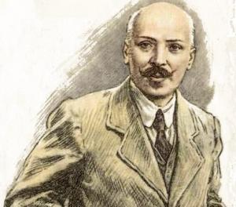
Михайло
Коцюбинський український імпресіонізм
Михайла Коцюбинського називали великим сонцепоклонником
Дебют – оповідання «Андрій Соловійко» 1884р.
1899 р. – перша збірка оповідань «У путах шайтана»
1900 р. – друга збірка оповідань «По-людському»
Новела «Intermezzo“ 1908р.
Повість «Тіні забутих предків» 1911р.
Повіcть «Fata morgana» (марево землі), перша частина твору – 1903р., друга – 1910 р., повість була завершена 1910 р. В основу твору лягли судові матеріали про звіряче вбивство багатіями 15 селян у с. Вихвостові.
Образок «Відьма» 1898р. Про молоду дівчину Параскіцу, яка не виділялися красою в селі, бо була низька і некрасива. У неї не було через це друзів. А тому вона часто проводила вечори в батьківському винограднику. Одного дня селяни почали говорити, що вона відьма, бо в багатьох хатах корови не приносили молока. Тітка Прохіра рознесла цю чутку. Чутливій Параскіці це приносило ще більше горя. Батько з мачухою роздягали її до пояса щоб побачити чи є на ній хрест. Водили привселюдно в церкву, бо коли священник співав, то відьма би мала заскавуліти. Але дівчина не зробила цього, хоча помітила, що щось підбирається до горла. Із цього часу з нею робились дивні речі, вона не втомлювалася, вставала легка, як пір’їнка. Помітила в себе хвіст. І дуже злякалась. Одного дня її бачили, як вона летіла. І тому знову село думала, що вона відьма. І Йоч Галчан запропонував подивитися чи є в неї хвіст. Усі жінки зібралися, але хвоста так і не знайшли в неї. І тоді вже Параскіца зітхнула, бо їй сказали, що вона не відьма, і вона більше не боялась.

Slide 73
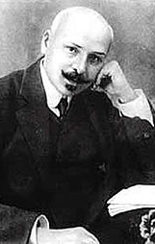
Михайло Коцюбинський
Оповідання «По-людському“ 1900р.
Етюд «Невідомий» 1907р.
«З глибини» – цикл поезії у прозі, написаний впродовж 1903-1904 рр.: «Хмари», «Утома», «Самотній», «Сон».
Оповідання «В дорозі»
«Що записано в книгу життя» 1910р.
Оповідання «Сон» 1911р.
Оповідання «Подарунок на іменини»
Етюд «Цвіт яблуні»
Оповідання «Сміх»
Образок «Він іде!»
Оповідання «Коні не винні» 1912р.
Оповідання «Харитя», «Ялинка» 1891р.

Slide 74
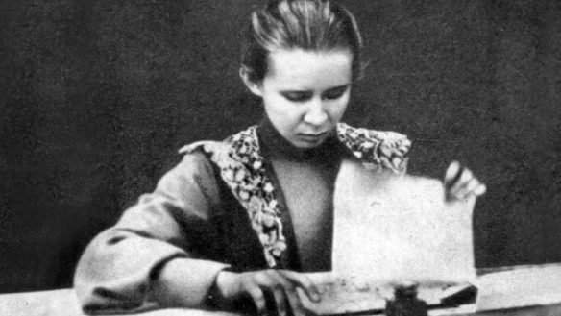
Леся Українка
Лариса Косач
Перший вірш – «Надія» (1880 р.)
Літературний дебют 1884 р. в львівському журналі «Зоря» – поезії «Конвалія», «Сафо» (підписані псевдонімом Леся Українка, їй було 13 років).
Поетичні збірки: «На крилах пісень» 1893р., «Думи і мрії» 1899 р., «Відгуки» 1902р.
1880 – 1890 участь у гуртку «Плеяда»
1908 року організувала за власні гроші експедицію для запису на фонограф зразків народного епосу.
Із Лесею Українкою була тісно пов’язана особиста і творча доля Ольги Кобилянської.
Автор поем «Одно слово», «Віла-посестра»
Ліро-епічна поема «Давня казка» 1893р., - про роль поета у житті суспільства, І. Франко писав: «Тема поеми – відносини поета до суспільства, а властиво, значення поезії в індивідуальному і громадському житті». У цьому творі один із героїв співає пісню, у котрій є такі слова: «В мужика землянка вогка, В пана хата на помості; Що ж, недарма люди кажуть, Що в панів біліші кості». Герой має «талант до віршів не позичений, а власний». Зав’язка конфлікту – зустріч поета з лицарем. Поет допомагає лицареві здобути руку і серце дівчини, написавши для нього серенаду.

Slide 75
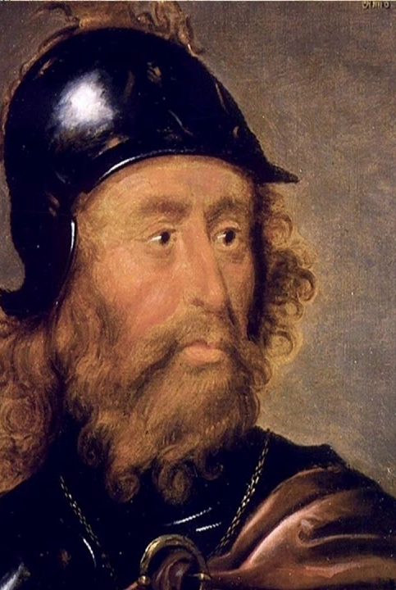
Леся Українка
Ліро-епічна поема «Роберт Брюс, король шотландський» 1893р., присвячена М. Драгоманову. В основу поеми лягли події національно-визвольної боротьби шотландців на межі ХІІІ-ХІV століть проти англійських загарбників.
Ідея твору – боротьба за свободу вітчизни.
Зав’язка конфлікту розпочинається тоді, коли шотландський рицар Р. Брюс не здався англійському королю Едварду, а закликав народ до повстання.
Розв’язка – коли шотландці на чолі з Р. Брюсом перемогли англійське панування.
Роберт Брюс «укупі з одважним лицарством бажав піти у хрестовім поході, щоб ділу святому останнім життям і силою стати в пригоді».
У цьому творі Л. Українка вкладає в уста представників народу такі думки про правителя: «Коли ти боронитимеш волю й самостійність народу твого, ми повік шанувать тебе будем і любити, як друга свого».
Про Роберта Брюса: «Він здобув собі велику славу,
І не вмре та слава, не поляже.
В пісні, в слові буде вічно жити
І про себе світові розкаже.»

Slide 76
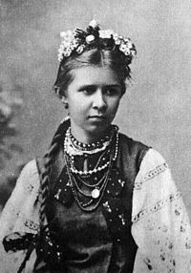
Леся Українка / Драматичні твори
Перший драматичний твір – прозова драма «Блакитна троянда» 1896 р.
Усі інші – драматичні поеми: «Одержима» 1901р. – створено за одну ніч біля ліжка смертельного хворого С. Мержинського, «Осіння казка», «На полі крові», «В катакомбах», «Кассандра», «Іфігенія в Тавриді», «На руїнах», «У пущі», «Адвокат Мартіан», «Лісова пісня» 1911р., «Камінний господар», «Оргія»
«Камінний господар» - це твір із сюжетом, який до Лесі Українки розробляли Тірсо де Моліна, Мольєр, Байрон, О. Пушкін. Мотив Дон Джуана, вільного рицаря.
«Бояриня» 1910р. – єдина драматична поема Лесі Українки, написана на українську історичну тематику. Уперше опублікована 1914 року після смерті Лесі Українки, потім упродовж багатьох десятиріч через цензурні заборони не включалася до зібрань творів письменниці. Зображені події другої половини ХVІІ століття, коли посилилося колоніальне уярмлення приєднаних до Москви лівобережних земель. Цей твір присвячений суспільно-національним відносинам України та Росії періоду гетьманування Петра Дорошенка.
«На руїнах» – драматична поема, образ невільного народу, однак основою послужили євреї, які впали духом, згадують про минуле, між ними з‘являється жінка-пророк, яка закликає людей слідувати за кращим майбутнім. Вони не розуміють її, виганяють в пустелю.
«Оргія» – життя підданих греків. Грецький співець Антен, який не хоче служити новим панам. Його жінка не розуміє його, служить новим панам. На святкуванні панів вбиває свою жінку, яка танцює із ними, після цього вбиває і себе.
«В катакомбах» – життя перших християн, які страждають заради ідеалів Христа.
«Напис в руїні» - написано на основі матеріалу з історії Єгипту та його культур.
«Лісова пісня» 1911р. – написана за 12 днів. Цей твір виник під враженням перебування Л. Українки в урочищі Нечимне (с. Скулин). Пише матері: «Образ Мавки зачарував мене навіки»

Slide 77
Літературно-мистецьке життя в Україні наприкінці ХІХ – у перші десятиліття ХХ століття
Наддніпрянщина і Східна Україна до 1917 р. – колонія Російської імперії; Галичина, Буковина і Закарпаття до 1918 р. у складі Австро-Угорщини.
У Наддніпрянській Україні – зрусифікована культура
Натиск з боку державних культур – російської, німецької, польської
1905 – 1907 рр. знято низку заборон
Галицькі та Буковинські видання «Молода Україна», «Артистичний вісник», «Світ», «Будучність», «Неділя»; наддніпрянські – газета «Рада», журнали «Нова громада», «Рідний край», «Сяйво», «Українська хата», «Дзвін».
Українська преса закордоном: Санкт-Петербург – «Украинский вестник», Москва - «Украинская жизнь»
Пріоритетними в літературі стала тема України, образ знедоленого рідного краю.

Slide 78
Початок ХХ століття
На початку ХХ століття поряд із мистецтвом, що реалістично відтворювало дійсність, постало мистецтво, яке вивчало та оспівувало винятково внутрішній світ художника, його рефлексуюче «Я» – центр художнього всесвіту. Криза народництва і позитивізму призвела до перегляду панівних «картезіанських» уявлень про світ, уставних нормативів у літературі. Тепер письменника цікаво не наслідування навколишньої дійсності, а платонівська ідея, яку він прагнув безпосередньо ідентифікувати в своїх текстах.
В українській літературі наприкінці ХІХ – на початку ХХ століття, дотоді переважно побутового-етнографічна, зі стилізованою під народне життя описовістю, проявилися ознаки тієї переломної доби, що в літературознавстві отримав назву модернізм.
Модернізм – сукупність мистецьких течій початку ХХ століття, які своїми естетичними програмами і творчою практикою заперечували реалізм, традиційні форми творчості, орієнтували на пошук нових естетичних принципів.

Slide 79
Напрями українського модернізму
Ліричний з його манірністю, сентиментальністю, зневірою, приреченістю
Натуралістичний, який шокував зображенням фізіологічних аспектів, нової моралі, цинічними деталями
Сюрреалістичний з інтересом до таємничого, філософського.
Три етапи українського модернізму:
Перший етап, що охопив 90-ті роки ХІХ ст. – 10-ті роки ХХ ст.
Другий етап (друга хвиля) – 10-ті роки – 40-ві роки ХХ ст.
Третій етап – період після Другої світової війни
Розвиток різних напрямів художньої творчості: імпресіонізм, неоромантизм, синкретизм, явище синестезії, символізм, авангардизм, футуризм, експресіонізм
Модернізм утверджувався у боротьбі з реалізмом. На початку ХХ ст. реалізм зазнавав модифікації, поступово відмовляючись від принципу зображення «життя у формах життя». У результаті постала його нова форма – неореалізм.

